Slide 1



FC 교육 · AIA 달러 종신보험 판매 과정
달러보험
왜 지금 달러인가, 그리고 무엇을 정확히 알고 팔아야 하는가
한국보험금융(주) 신채널
조진열 부장 | 2026년 11월
자료 기준일 2026.11.9 · 환율·금리 수치는 교육 당일 재확인
Notes:
표지. 오늘 과정은 두 부분입니다. 앞부분은 고객에게 '왜 달러인가'를 설명할 근거, 뒷부분은 세금·건강보험료·환전비용과 판매 규제처럼 FC가 정확히 알아야 할 내용입니다. 모든 수치는 2026년 11월 9일 기준이며, 환율은 교육 당일 다시 확인하고 말씀하십시오.
1

Slide 2

오늘의 결론: 환율을 맞히는 상품이 아니라 자산을 나누는 장치
고객 가계 자산의 대부분은 원화(집·예금·연금)입니다. 달러 종신보험은 그중 일부를 세계에서 가장 많이 쓰이는 통화로 옮겨 두면서, 사망 보장과 상속 재원을 함께 마련하는 방법입니다.
1부
달러를 움직이는 일곱 가지 힘
미국 금리·부채, 스테이블코인, 컴퓨트 달러, 대미투자, 국민연금, 원화의 위상과 통화량
2부
10년 위기설과 환율
IMF·금융위기·코로나 때 환율, 1,500원 시기 전망, 중간선거, 위기 재발 시나리오
3부
10년 124%, 다른 상품과 비교
1,560원대
2026년 7월 초 장중 고점
1,364원
11월 6일 종가 · 고점보다 약 195원 낮음 (1만 달러면 195만 원 차이)
예금·달러예금·미국 국채와 같은 돈을 넣었을 때 10년 뒤 비교
4부
세금·건강보험료·환전비용
사망보험금과 해지환급금, 환차익 계산법, 피부양자 기준
5부
현장에서 누구에게, 어떻게
AIA 달러 상품, 환율 시나리오 설명, 해서는 안 되는 말
출처: 인베스트조선(2026.8.26, 7.1 장중 1,559.2원), Investing.com USD/KRW(11.6 종가 1,363.80원)
2
Notes:
교육 전체 요약입니다. 한 문장으로 기억하게 하십시오: 달러보험은 환율 방향에 베팅하는 상품이 아니다. 금감원도 '외화보험은 환테크 상품이 아니다'라고 반복해서 경고하고 있습니다. 오히려 고객 자산이 원화 한쪽에 쏠려 있다는 점, 그리고 지금 환율이 연중 고점보다 200원 가까이 내려와 있다는 점을 차분하게 설명하는 것이 오늘의 목표입니다.
2

Slide 3
1부
달러를 움직이는 일곱 가지 힘
달러는 계속 소비되고, 더 소비될 예정입니다.
미국 금리 · 미국 부채 · 스테이블코인 · AI 구독료 · 대미투자 · 국민연금 · 원화의 위상
Notes:
1부에서는 고객이 '왜 하필 달러냐'고 물을 때 쓸 수 있는 근거 일곱 가지를 봅니다. 각각 달러를 강하게 하는지, 약하게 하는지 양쪽을 다 보여 드립니다. 한쪽만 말하면 고객은 금방 눈치챕니다.
3

Slide 4
① 미국 금리가 한국보다 높은 한 돈은 달러 쪽으로 기웁니다
미국 기준금리
한국 기준금리
한·미 금리차
3.75~4.00%
3.00%
0.75~1.00%p
2026.9 인상(2023년 이후 처음)
10.28 동결, 10대 2(인상 소수의견 2명)
10.22 금통위 동결
7월 2.50→2.75% 인상 후 추가 인상
미국이 더 높음
12월 FOMC 인상 확률 82.6%(10.28 기준)
보험 상품과 연결하면
달러보험의 적립이율은 미국 국채 등 해외 채권 금리를 기초로 정해집니다. 미국 장기금리가 높은 지금은 같은 보장을 원화보다 낮은 보험료로, 또는 더 높은 환급률로 설계하기 쉬운 구간입니다. 반대로 미국 금리가 내려가면 금리연동형 상품의 적립이율도 함께 내려갈 수 있다는 점은 반드시 함께 설명합니다.
출처: CNBC·J.P.Morgan AM(2026.10.28 FOMC), Fox Business(CME FedWatch), 블록미디어(2026.10.22 금통위), 금융감독원 외화보험 소비자경보
4
Notes:
미국은 2026년 9월 2023년 이후 처음으로 금리를 올려 3.75~4.00%가 됐고, 10월 28일 회의에서는 동결했지만 두 명이 인상을 주장했습니다. 시장은 12월 인상 확률을 80% 넘게 보고 있습니다. 한국은행도 올해 7월부터 인상으로 돌아서 현재 3.00%입니다. 금리차는 0.75~1.00%p로 미국이 높습니다. 금리가 높은 통화로 돈이 몰리는 것이 기본 원리입니다.
상품 측면: 달러보험 적립이율은 해외 채권금리 기반. 높은 미국 금리 = 달러보험의 경쟁력. 다만 금리연동형은 미국 금리 하락 시 환급금이 줄 수 있다는 점을 같이 말해야 불완전판매가 되지 않습니다.
4

Slide 5
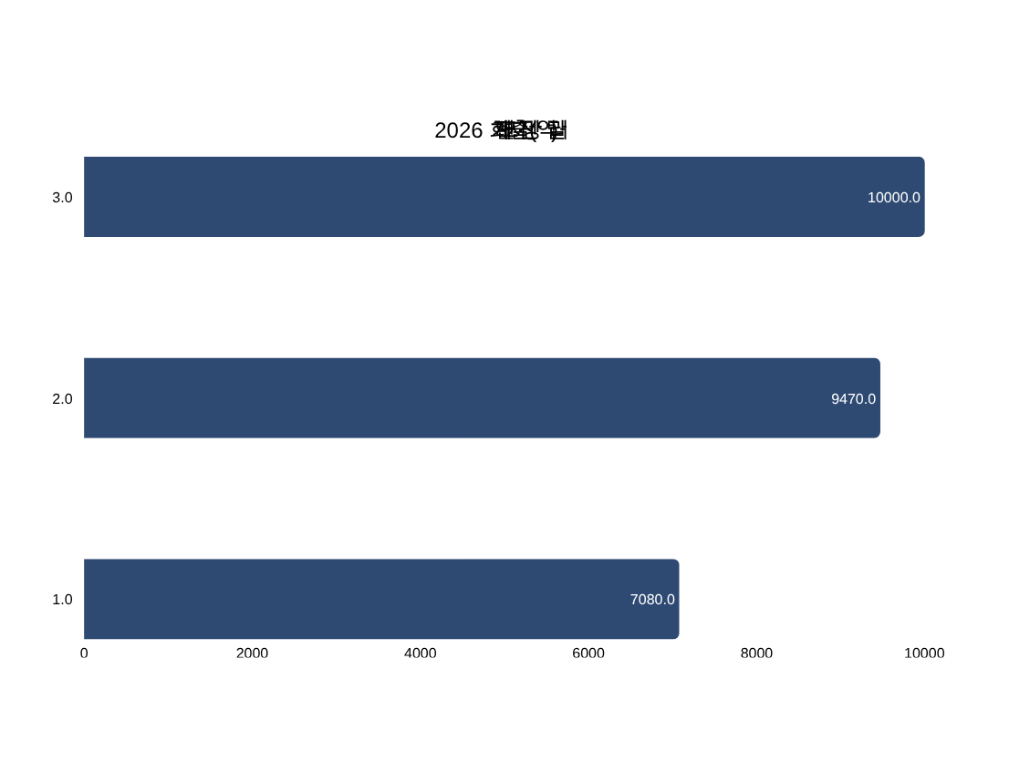
② 미국 빚은 40조 달러 이자만 국방비보다 많습니다
$40조
2026년 8월 사상 처음 돌파. 4년 반 만에 10조 달러 증가
한국 GDP(1조 8,727억 달러)의 약 21배
이자 1조 달러 ≈ 1,364조 원 = 한국 정부 1년 예산(727.9조 원)의 1.9배
양면을 같이 말해야 합니다
부담 쪽: 재정 불안은 장기적으로 달러 신뢰를 깎는 요인입니다.
지지 쪽: 빚을 굴리려면 국채를 사 줄 곳이 필요해 고금리가 유지되고, 미국은 스테이블코인 같은 새 매수처를 제도로 만들고 있습니다.
출처: CBO 전망(American Action Forum 인용), 미 재무부 자료(Yeni Şafak 2026.8.20), 한국은행 2025년 국민소득(뉴시스 2026.3.10), 2026년 예산(헤럴드경제 2025.12.2)
5
Notes:
미국 국가부채는 2026년 8월 40조 달러를 넘었습니다. 의회예산처(CBO)는 2026 회계연도 순이자 지출을 약 1조 달러로 보는데, 이는 국방비 9,470억 달러보다 많습니다. 2036년에는 이자가 2.1조 달러로 두 배가 된다는 전망입니다.
여기서 '미국이 망하니 달러가 위험하다'와 '그래도 달러다' 두 말이 다 나옵니다. FC는 양쪽을 다 말하십시오. 핵심은, 그 빚을 갚기 위해 미국이 세계에 국채를 팔아야 하고, 그래서 달러 수요를 만드는 제도(다음 장의 스테이블코인)를 적극적으로 만들고 있다는 점입니다.
5

Slide 6
③ 스테이블코인은 전 세계에 파는 '달러 충전카드'입니다
① 충전
② 보관
③ 이자
해외 송금·코인 거래를 위해 세계 사람들이 1달러짜리 디지털 카드(스테이블코인)를 산다
→
발행사(테더·서클 등)는 받은 돈을 100% 현금·미국 단기국채로 보관해야 한다 (지니어스법)
→
카드 주인은 이자 0원. 국채 이자는 미국 발행사가 가져가고, 미국 정부는 싸게 돈을 빌린다
미국이 얻는 네 가지
국채의 새 손님
2028년까지 단기국채 신규 수요 8,000억~1조 달러 = 미국 1년 이자비용과 맞먹는 규모
공짜에 가까운 돈
테더 한 곳의 2025년 순이익 100억 달러 이상(약 13.6조 원). 보유 미국 국채 등 1,410억 달러
달러 사용국 확대
신흥국 은행예금 최대 1조 달러가 스테이블코인으로 옮겨갈 수 있음 (SC 전망)
결제망 장악
거래가 미국 법(지니어스법) 아래 기록돼 감독·제재 수단이 된다
출처: 국제금융센터(GENIUS법), The Block(2026, 테더 2025년 실적), Standard Chartered(Decrypt·roic.ai 2026.2.24), CBO 이자 전망
6
Notes:
스테이블코인을 '달러 충전카드'로 설명하면 쉽습니다. 전 세계 사람들이 송금이나 코인 거래를 하려고 1달러짜리 디지털 카드를 삽니다. 카드를 판 회사는 그 돈을 미국 단기국채로 보관해야 합니다(2025년 7월 지니어스법).
카드 주인은 이자를 한 푼도 못 받습니다. 그런데 보관된 국채에서는 연 3~4%의 이자가 나옵니다. 이 이자는 미국 발행사가 가져가고, 미국 정부는 국채를 사 줄 새 손님을 얻습니다. 테더 한 회사가 2025년에 100억 달러가 넘는 순이익을 냈습니다. 우리 돈 13조 원이 넘습니다.
정리하면, 세계가 달러 카드를 쓸수록 미국은 1) 국채를 더 쉽게 팔고 2) 이자를 덜 내고 3) 달러를 쓰는 나라를 늘리고 4) 결제 기록을 손에 쥡니다. 석유를 달러로만 팔게 했던 페트로달러의 디지털 버전입니다.
6

Slide 7
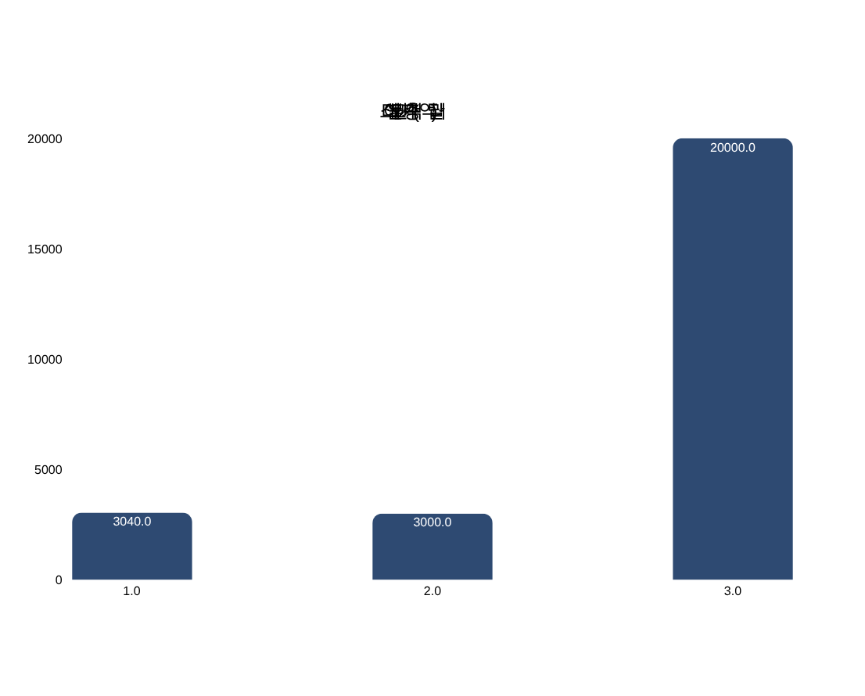
③-2 2028년 2조 달러 전망: 지금의 7배 한국 GDP보다 큰 규모
금액 | 이만큼의 크기
현재 약 3,000억 달러 | 한국 외환보유액(4,431.6억 달러)의 약 68%
2028년 2조 달러 | 한국 GDP(1조 8,727억 달러)보다 큼
국채 신규 수요 1조 달러 | 미국 1년 이자비용(약 1조 달러)과 같은 규모
전망을 볼 때 주의할 점
2026년 시장은 3,000억 달러 안팎에서 정체했습니다. 2조 달러는 SC가 2025년 4월 내놓고 미 재무부가 2026년 2월 인용한 전망치입니다. 유럽중앙은행은 달러 쏠림을 경고하고 있습니다.
출처: Standard Chartered(The Block 2025.4.15), 美 재무부 인용(Cointelegraph·roic.ai 2026.2), 뉴스토마토(2026.10.4), 한국은행 외환보유액(2026.11.4), FXStreet(ECB 경고)
7
Notes:
앞으로 얼마나 커질까요? 영국계 은행 스탠다드차타드는 2028년 말 2조 달러를 전망했고, 미 재무부도 2026년 2월 이 숫자를 공식 자료에서 인용했습니다. 2조 달러면 한국 1년 GDP보다 큽니다. 이 경우 미국 단기국채 신규 수요가 8,000억~1조 달러 생기는데, 미국이 1년에 내는 국채 이자와 맞먹습니다.
다만 공정하게: 2026년에는 3,000억 달러 수준에서 정체했습니다. 전망은 전망일 뿐입니다. 그래도 방향은 분명합니다. 디지털 세계의 돈도 달러가 차지하고 있고, 미국은 이를 법으로 밀어주고 있습니다.
7

Slide 8
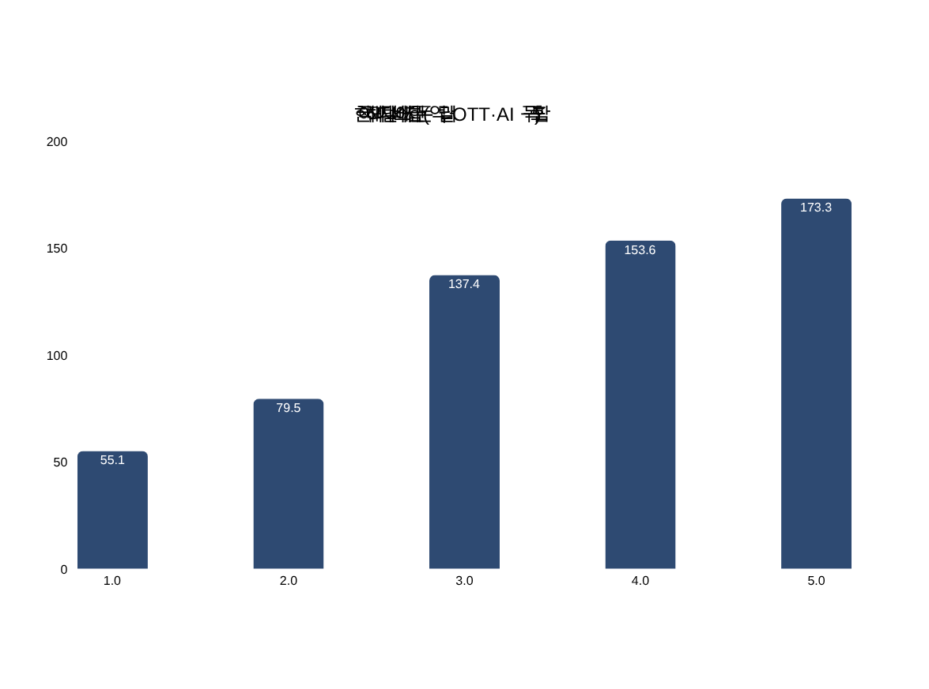
④ 석유를 달러로 샀듯 이제 AI를 달러로 삽니다
7년 만에 3배
2025년 173억 달러, 약 24.6조 원
국민 1인당 연 약 48만 원, 4인 가족이면 한 해 190만 원이 달러로 나간 셈입니다.
'컴퓨트 달러'라는 말
미국 GPU·데이터센터로 만든 AI 서비스 결제를 달러(또는 달러 스테이블코인)로 묶는 구상. 2025년 12월 미국 CSIS가 제안했으며 아직 공식 정책은 아닙니다. 경기와 상관없이 매달 빠져나가는 '고정 달러 수요'라는 점이 핵심입니다.
출처: 한국은행 해외 디지털 서비스 지급액(서울경제 2026.2.9), 한경비즈니스(2026.9.9, CSIS), 원화 환산은 2025년 평균환율 1,421.4원·인구 5,168만 명 기준 계산
8
Notes:
페트로달러는 석유를 달러로만 사고팔게 하면서 달러 수요를 만든 구조입니다. AI는 그 다음 후보로 거론됩니다. 한국 사람들이 넷플릭스·유튜브·챗GPT·클로드 같은 해외 서비스에 낸 돈이 2025년 173억 달러로, 2018년 55억 달러에서 3배가 됐습니다. 우리 돈 약 24.6조 원, 국민 한 사람당 48만 원 꼴입니다.
이 돈은 원화로 결제해도 결국 달러로 바뀌어 미국 본사로 갑니다. 원유처럼 국내에서 다시 물건을 만드는 데 쓰이지도 않고, 매달 빠져나가는 '고정 달러 수요'입니다. 고객에게: '고객님 가족 구독료도 매달 달러로 나가고 있습니다.' 단, '컴퓨트 달러'는 아직 정책이 아니라 구상이라는 점을 정확히 말하십시오.
8

Slide 9
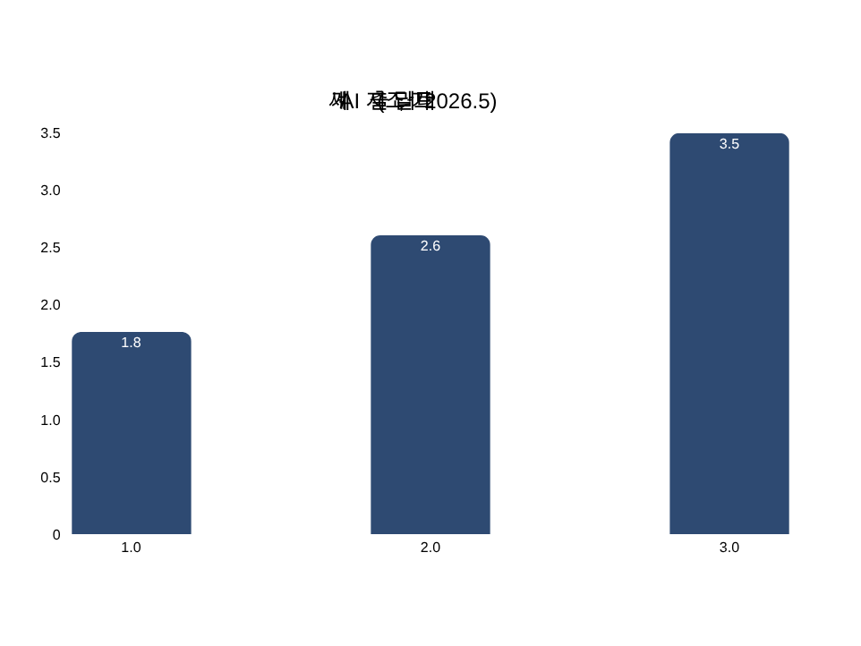
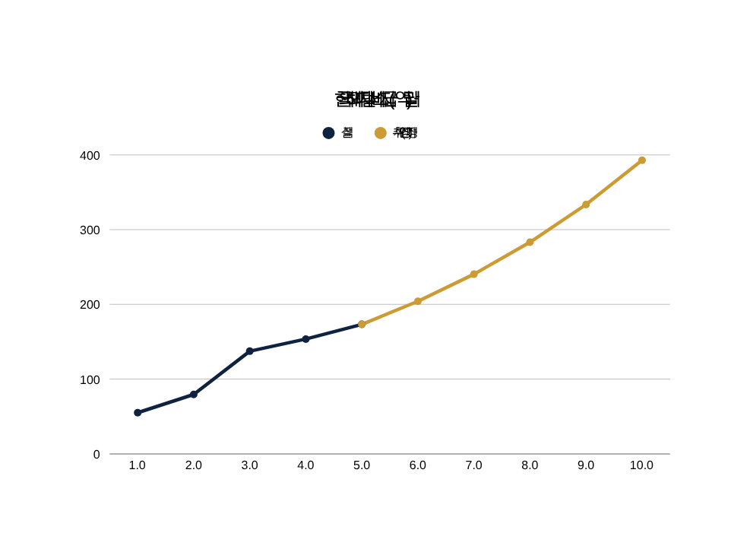
④-2 AI에 쓰는 돈은 2년 만에 2배 대부분 달러로 계산됩니다
크기 비교 2027년 세계 AI 지출 3.49조 달러 = 한국 GDP의 약 1.9배. 한국 지급액이 지난 7년 속도(연 17.8%)로 늘면 2030년 393억 달러, 국민 1인당 연 100만 원 수준.
출처: Gartner(Business Wire 2026.5.19), 한국은행(서울경제 2026.2.9). 2026~2030년 한국 수치는 2018~2025년 연평균 증가율을 연장한 가정치이며 예측이 아님. 원화 환산 1,364원
9
Notes:
가트너는 세계 AI 지출이 2025년 1.76조 달러에서 2027년 3.49조 달러로 2년 만에 두 배가 된다고 봅니다. 2027년 한 해 AI 지출이 한국 경제 전체의 1.9배입니다. 이 돈의 상당 부분은 엔비디아·마이크로소프트·구글 같은 미국 기업의 매출, 즉 달러로 계산됩니다.
오른쪽 그래프의 금색 선은 예측이 아니라 '지난 7년 속도가 이어진다면'이라는 가정입니다. 그렇게 되면 2030년 한국이 해외 디지털 서비스에 내는 돈은 393억 달러, 국민 1인당 연 100만 원 수준이 됩니다. 고객이 앞으로 쓸 돈 가운데 달러로 나가는 몫이 커진다면, 모아 두는 돈 일부도 달러로 갖고 있는 것이 자연스럽다는 논리로 연결하십시오.
9

Slide 10
⑤ 앞으로 매년 최대 200억 달러가 미국으로 나가는 구조가 생겼습니다
한·미 관세 합의 대미 투자 패키지 총 3,500억 달러 (2025.10~11 합의)
현금 투자 2,000억 달러 · 연간 상한 200억 달러
조선 협력(마스가) 1,500억 달러
79%
연 200억
2026년
3,500억 달러 ÷ 외환보유액 4,431.6억 달러(2026.10말). 한국 비상금의 5분의 4 규모
약 27조 원. 한국이 1년간 넷플릭스·AI 등 해외 디지털 서비스에 낸 돈(173억 달러)보다 큼
환율이 치솟자 정부는 집행을 늦추고 '200억 달러보다 적게, 외화자산 운용수익으로' 집행 방침
FC 설명 포인트: 나라 전체로 보면, 앞으로 10년 이상 원화를 달러로 바꿔 내보내야 하는 '정해진 달러 수요'가 생긴 셈입니다. 정부가 속도를 조절하고 있어 당장 환율을 끌어올리는 힘은 제한적입니다.
출처: 헤럴드경제·노컷뉴스(2025.10.29~30), 세계일보(2025.11.14), 경향신문(2025.9.29), 파이낸셜뉴스(2026.9.9), 한국은행 외환보유액(새티경제 2026.11.4)
10
Notes:
2025년 한·미 관세 합의로 한국은 3,500억 달러 대미 투자 패키지를 약속했습니다. 이 중 2,000억 달러는 현금 투자로, 한 해 200억 달러를 넘지 않도록 했고, 1,500억 달러는 조선업 협력입니다. 3,500억 달러는 한국 외환보유액의 약 80%(2025년 9월 한은 추산 당시 84%)에 해당하는 큰돈이라 한 번에 나가면 외환시장이 버티기 어렵습니다. 그래서 연 200억 달러 상한을 둔 것입니다.
2026년 상반기 환율이 1,500원을 넘자 정부는 집행을 미뤘고, 올해 투자는 200억 달러보다 적게, 외화자산 운용수익으로 충당한다고 밝혔습니다. 즉 '정해진 달러 유출'이지만 속도는 조절되고 있다는 것까지 정확히 설명하십시오.
10

Slide 11
⑥ 국민연금도 해외로 나가려면 달러가 필요합니다
1,400조 원
장치 | 내용
한은 외환스와프 | 650억 달러, 2026년 말까지 연장. 시장에서 사지 않고 외환보유액에서 빌려 씀
전략적 환헤지 | 2026.4 뉴프레임워크: 기본 15% + 전술 5% = 해외자산의 최대 20%
선물환 매도 | 2026.6.8 재개(환율 1,538원대). 시장에 달러 공급
국민연금기금 규모 (보건복지부 장관, 2025.12). 정부 1년 예산(727.9조 원)의 1.9배, 한국 GDP(2,663조 원)의 절반이 넘는 돈
국민 노후자금이 해외 주식·채권에 투자되면서, 그만큼 원화를 달러로 바꾸는 수요가 꾸준히 생깁니다. 그래서 정부는 환율이 급등할 때 국민연금에 '브레이크'를 거는 장치를 함께 만들었습니다.
고객에게: 국민연금도 노후자금 상당 부분을 달러 자산으로 나눠 갖고 있습니다. 개인 자산은 어떻게 나눠져 있습니까?
출처: 파이낸셜뉴스·매일신문(2025.12.15), 뉴시스·아시아경제(2026.4.14 기금위), SBS Biz(2026.6.8)
11
Notes:
국민연금은 1,400조 원, GDP의 절반이 넘는 기금입니다. 해외 투자를 늘려 왔기 때문에 꾸준히 달러를 사야 합니다. 이 수요가 환율을 밀어 올린다는 비판이 있어서, 정부는 한국은행과 650억 달러 외환스와프를 맺어 시장에서 달러를 사지 않고 빌려 쓰게 했고, 환율이 높을 때는 보유 달러 일부를 미리 파는 '환헤지' 비율을 2026년 4월 최대 20%까지 올렸습니다. 6월에는 1,538원 수준에서 선물환 매도를 재개해 환율을 끌어내렸습니다.
고객 대화 포인트: 국민연금 같은 큰 기관도 자산을 원화와 달러로 나눕니다. 개인은 대부분 원화 100%입니다.
11

Slide 12
정부와 자산가는 이미 달러를 갖고 있습니다.
일반 고객만 원화 한쪽입니다
72%
13%
1% 미만
한국 외환보유액 중 달러 비중
고자산가 금융자산 중 달러 비중
일반 고객 금융자산 중 달러 비중
90.4% 한국 개인투자자 해외주식 중 미국주식 비중(2025). 2012년 41.8%에서 꾸준히 올랐습니다. 개인도 이미 기축통화 자산으로 옮겨 가고 있다는 신호입니다.
"썰물이 빠지면 누가 벌거벗고 수영했는지 알 수 있다." (워런 버핏) 위기가 오면 원화만 가진 사람이 가장 먼저 드러납니다.
출처: AIA생명 FC 세일즈 역량강화 교육자료(2026): 외환보유액·고자산가·일반고객 달러 비중. 한국예탁결제원(해외주식 보유잔액 중 미국주식 비중)
12
Notes:
국가와 부자들은 이미 달러를 갖고 있습니다. 한국 외환보유액의 72%가 달러이고, 고자산가는 금융자산의 13%를 달러로 갖고 있습니다. 그런데 일반 고객은 1%도 안 됩니다.
개인 투자자도 움직이고 있습니다. 한국 개인이 가진 해외주식 중 미국주식 비중은 2012년 41.8%에서 2025년 90.4%가 됐습니다.
고객에게 물어보십시오. '고객님 자산 중 달러는 몇 %입니까?' 대부분 0%라고 답합니다. 그 대답이 상담의 출발점입니다.
12

Slide 13
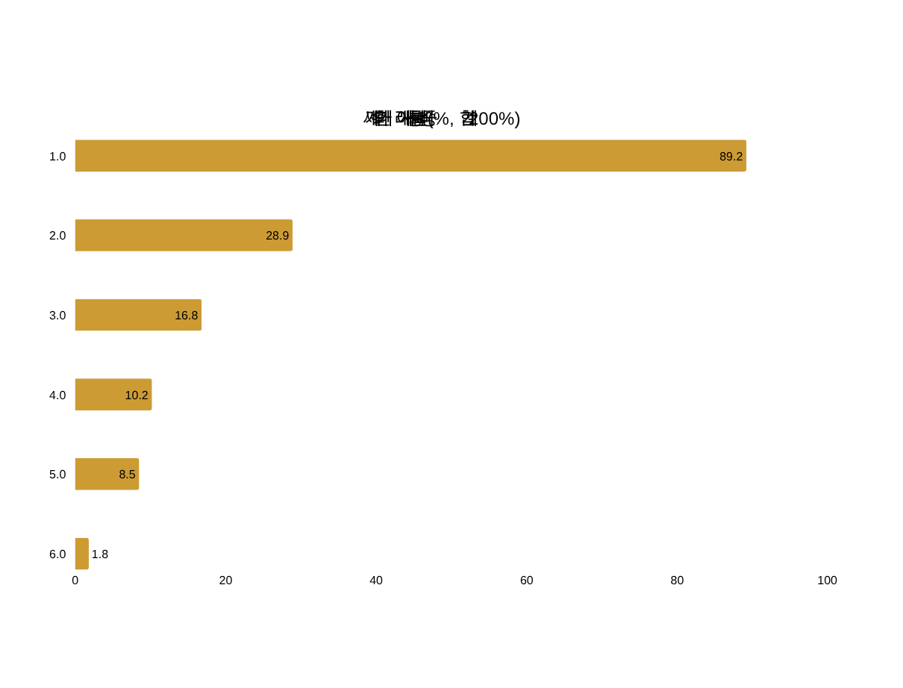
⑦ 세계 외환거래의 89%에 달러가 끼고 원화는 1.8%입니다
하루 9.6조 달러
세계 외환거래 규모. 한국 1년 GDP의 5배가 하루에 오간다
외환보유액의 약 57%
세계 중앙은행 비상금 중 달러 비중 (위안화 약 2%)
수출대금의 3.4%
한국 기업도 원화로 받는 비중은 이 정도
(역대 최대치가 이 수준)
출처: BIS 2025 외환시장 조사(헤럴드경제 2025.9.30, Finance Magnates), IMF COFER 2026 1분기(토큰포스트), 헤럴드경제(2026.4.15 수출대금 원화결제)
13
Notes:
외환거래는 항상 두 통화가 짝을 이루기 때문에 합계가 200%입니다. 그중 달러가 끼는 거래가 89.2%로 압도적 1위입니다. 원화는 1.8%, 12위입니다. 위안화가 8.5%로 5위까지 올라왔지만 달러와는 비교가 안 됩니다.
세계에서 하루에 오가는 외환이 9.6조 달러로, 한국 1년 GDP의 5배입니다. 그 거의 전부에 달러가 끼어 있다는 것이 '기축통화'의 의미입니다. 위기가 오면 사람들은 쓰이는 돈, 즉 달러로 몰립니다. 원화는 위기 때 팔리는 쪽입니다.
공정하게: 정부는 2026년 7월 원화 국제화 로드맵을 내놨고 역외 원화 결제가 늘고 있습니다. 중장기 원화 강세 요인입니다.
13

Slide 14
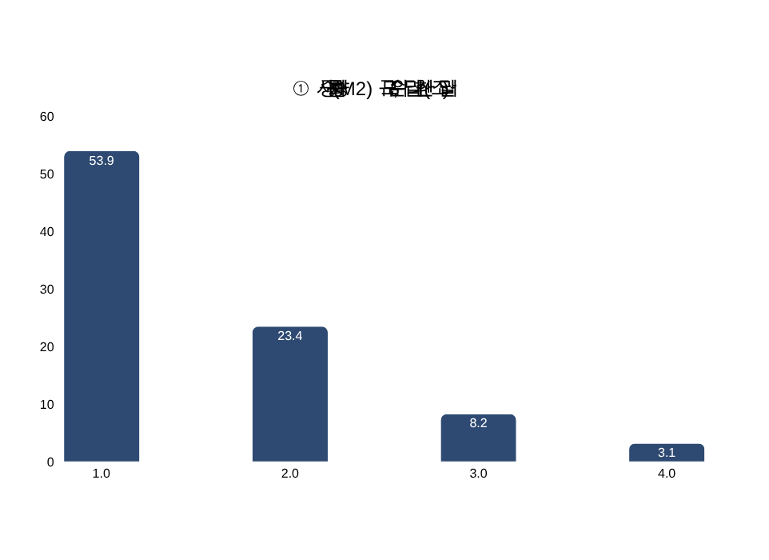
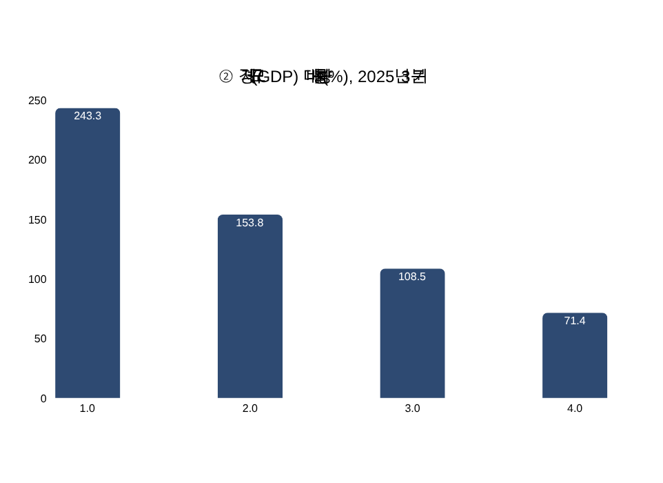
⑦-2 경제 크기에 비해 돈을 더 많이 푼 쪽은 한국입니다
미국 M2 23.4조 달러는 한국 M2(4,225조 원 ≈ 3.1조 달러)의 7.6배. 그러나 경제 크기에 비하면 한국이 미국의 2.2배를 풀었습니다. 달러는 세계가 나눠 쓰니 많이 풀어도 받아 줄 곳이 있지만, 원화는 국내에서만 쓰여 많이 풀리면 값이 약해지기 쉽습니다. 한국 M2는 1년 새 230조 원(5.8%) 늘었습니다.
출처: 중국 인민은행(인민망 2026.10.15, 9월 359.63조 위안), Trading Economics(미국 2026.9 23.41조 달러·일본 2026.9 1,295.6조 엔), 한국은행(2026.7), 한국경제(2026.1.14 GDP 대비). 달러 환산 11.9 환율
14
Notes:
시중에 풀린 돈(M2)을 달러로 바꿔 줄을 세우면 중국 53.9조, 미국 23.4조, 일본 8.2조, 한국 3.1조 달러 순입니다. 미국 돈이 한국의 7.6배입니다.
그런데 경제 크기와 비교하면 이야기가 달라집니다. 한국은행이 국회에 낸 자료에서 한국의 GDP 대비 M2는 153.8%, 미국은 71.4%로, 한국이 2.2배 높습니다. 같은 크기의 경제에 돈을 두 배 넘게 풀어 놓은 셈입니다.
왜 미국은 괜찮고 한국은 문제인가? 달러는 세계 외환거래의 89%에 쓰이고 세계 각국이 비상금으로 쌓아 두는 돈이라 많이 풀려도 받아 줄 수요가 있습니다. 원화는 국내에서만 돌기 때문에 많이 풀리면 그대로 값이 약해지기 쉽습니다. 중국 위안화도 양은 가장 많지만 국제적으로는 8.5% 수준밖에 쓰이지 않습니다. 돈의 위상은 '얼마나 찍었나'가 아니라 '세계가 얼마나 받아 주나'로 정해진다는 점이 핵심입니다.
참고: 일본·유로존은 M3 기준이라 직접 비교에는 한계가 있습니다.
14

Slide 15
일곱 가지 힘을 한 장에: 대부분 '달러 쪽' 일부는 반대쪽입니다
요인 | 지금 상태 (2026.11) | 왜 달러 수요와 연결되나 | 방향
미국 금리 | 3.75~4.00%, 12월 인상 가능성 | 높은 금리 통화로 자금 이동 | 달러 강세
미국 부채 | 40조 달러, 이자 1조 달러 | 장기 신뢰 부담 / 고금리 유지 | 양쪽
스테이블코인 | 약 3,000억 → 2028년 2조 달러 전망 | 준비금이 미국 단기국채로 | 달러 수요↑
컴퓨트 달러 | 연 173억 달러, 1인당 48만 원 | 매달 빠져나가는 고정 수요 | 원화 약세 압력
대미투자 | 연 최대 200억 달러 | 정해진 달러 유출(속도 조절 중) | 원화 약세 압력
국민연금 | 해외투자 + 헤지 최대 20% | 달러 매수, 단 헤지가 완충 | 양쪽
원화 위상·통화량 | 외환거래 1.8%, GDP 대비 M2 미국의 2.2배 | 비기축통화, 국제화는 진행 중 | 원화 약세 압력
'방향'은 원화 대비 달러 가치에 주는 영향입니다. 초록은 달러 보유 근거, 금색은 양면 요인.
15
Notes:
일곱 가지를 표로 묶었습니다. 대부분은 장기적으로 원화를 달러로 바꾸려는 힘입니다. 다만 미국 부채와 국민연금은 양면이 있습니다. 표를 보여 줄 때도 '전부 달러가 오른다'가 아니라 '구조적으로 달러를 찾는 힘이 많다'고 말하십시오. 이 표가 다음 2부, 그런데도 환율이 올해 1,560원대에서 1,320원대까지 떨어진 이유와 연결됩니다.
15

Slide 16
2부
10년 위기설과 환율
올랐을 때 살 수는 없습니다....
1997 외환위기 · 2008 금융위기 · 2020 코로나 · 2026 전쟁 · 다시 위기가 온다면
Notes:
2부는 위기와 환율입니다. 시장에는 '10년 위기설'이라는 말이 있습니다. 1997년 외환위기, 2008년 금융위기, 2020년 코로나까지 대략 10여 년마다 큰 위기가 왔다는 경험칙입니다. 법칙은 아니지만, 위기 때 원화와 달러가 어떻게 움직였는지는 분명한 기록으로 남아 있습니다.
16

Slide 17
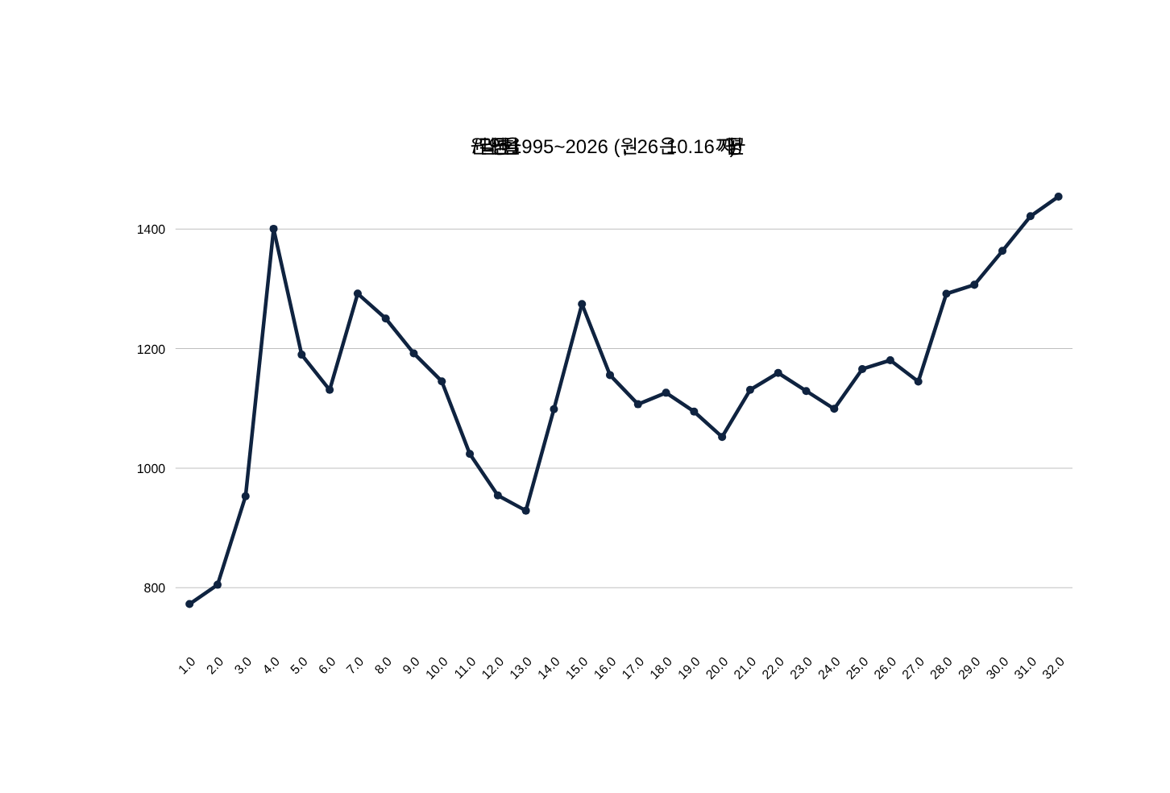
'10년 위기설': 위기가 올 때마다 환율은 계단처럼 뛰었습니다
1997~98
IMF 외환위기
연평균 953 → 1,400원
2008~09
글로벌 금융위기
929 → 1,275원
2020
코로나19
순간 1,280원대
2022
미국 급격한 금리 인상
1,145 → 1,292원
2026
미·이란 전쟁
연평균 1,454원, 사상 최고
출처: 미 연준 H.10 연평균(FRED, simianx 정리 2026.10.16 기준). 1997년 연말 공식 환율(IMF)은 1,415.2원
17
Notes:
30년 동안의 연평균 환율입니다. 평소에는 1,000~1,200원 사이를 오가다가 위기가 오면 한 번에 계단처럼 뜁니다. 1997년 외환위기, 2008년 금융위기, 2022년 미국 급격한 금리 인상, 그리고 올해 미·이란 전쟁입니다. 코로나 때는 순간적으로 1,280원대까지 갔다가 연평균으로는 크게 표가 나지 않을 만큼 빨리 내려왔습니다.
'10년 위기설'은 1997년, 2008년, 2020년처럼 10여 년마다 큰 위기가 왔다는 말입니다. 주기가 정확히 맞는 법칙은 아닙니다. FC는 '10년마다 반드시 온다'가 아니라 '위기는 잊을 만하면 다시 왔고, 그때마다 원화가 약해졌다'라고 말하십시오. 또 하나, 그래프 오른쪽 끝을 보면 위기 사이의 바닥 자체가 점점 높아지고 있습니다.
17

Slide 18
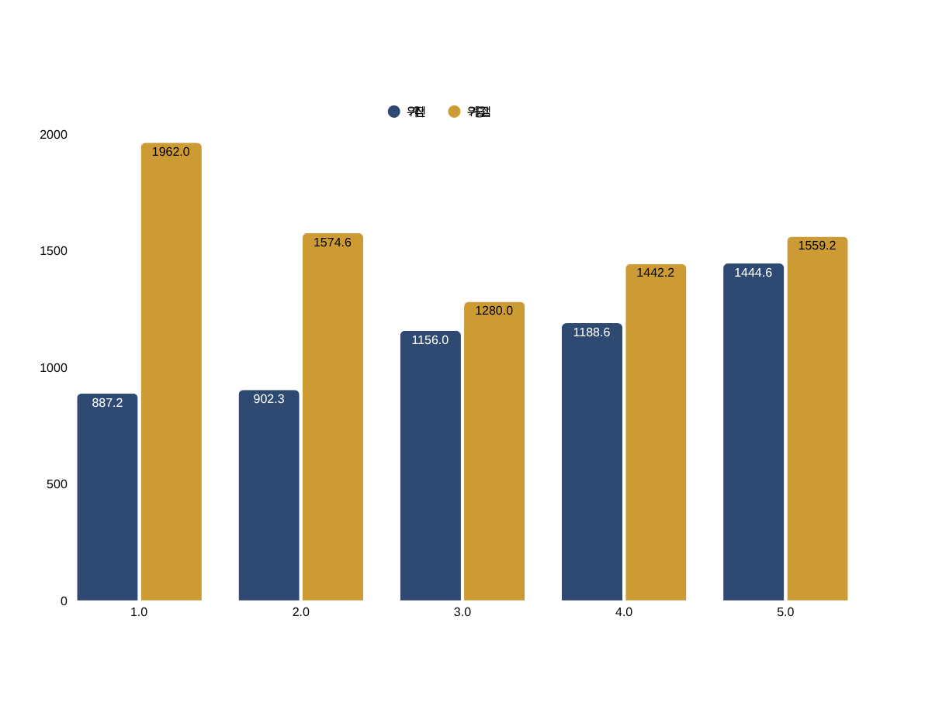
위기 때 원화는 예외 없이 약해졌고 주가도 함께 떨어졌습니다
위기 | 환율 상승 | 코스피
IMF (97.12.23) | +121% | -56%
금융위기 (09.3) | +75% | -57%
코로나 (20.3.19) | +11% | -36%
금리 충격 (22.9) | +21% | -
전쟁 (26.7.1) | +8% | -
원화 자산(주식·집·일자리)이 흔들릴 때, 달러는 반대로 오르며 버텨 주었습니다. 이것이 '위기 보험'으로서 달러의 역할입니다.
출처: 다음(2020.4.4 외환·금융위기·코로나 비교), 한국기자협회(2022.1.26, 97.12.23 종가 1,962원), 뉴시스(2022.10.3 장중 1,442.2원), 인베스트조선(2026.8.26), FRED 연말 환율
18
Notes:
위기마다 위기 직전과 위기 중 고점을 비교했습니다. IMF 때는 887원에서 1,962원으로 두 배 넘게, 금융위기 때는 902원에서 1,575원으로 75% 올랐습니다. 코로나는 11%, 2022년 미국 금리 충격은 21%, 올해 전쟁은 이미 높은 수준에서 8% 더 올랐습니다.
같은 시기에 코스피는 IMF 때 56%, 금융위기 때 57%, 코로나 때 36% 떨어졌습니다. 즉 위기가 오면 한국 주식과 원화가 함께 떨어지고, 달러만 반대로 올랐습니다. 고객 자산이 원화로만 되어 있으면 위기 때 모든 자산이 같은 방향으로 움직인다는 점을 강조하십시오.
주의: IMF 때는 고정환율에 가까운 제도와 외환보유액 고갈이 겹친 특수 상황이었습니다. 지금은 변동환율이고 외환보유액이 4,400억 달러가 넘어 같은 폭이 재현될 가능성은 낮습니다.
18

Slide 19
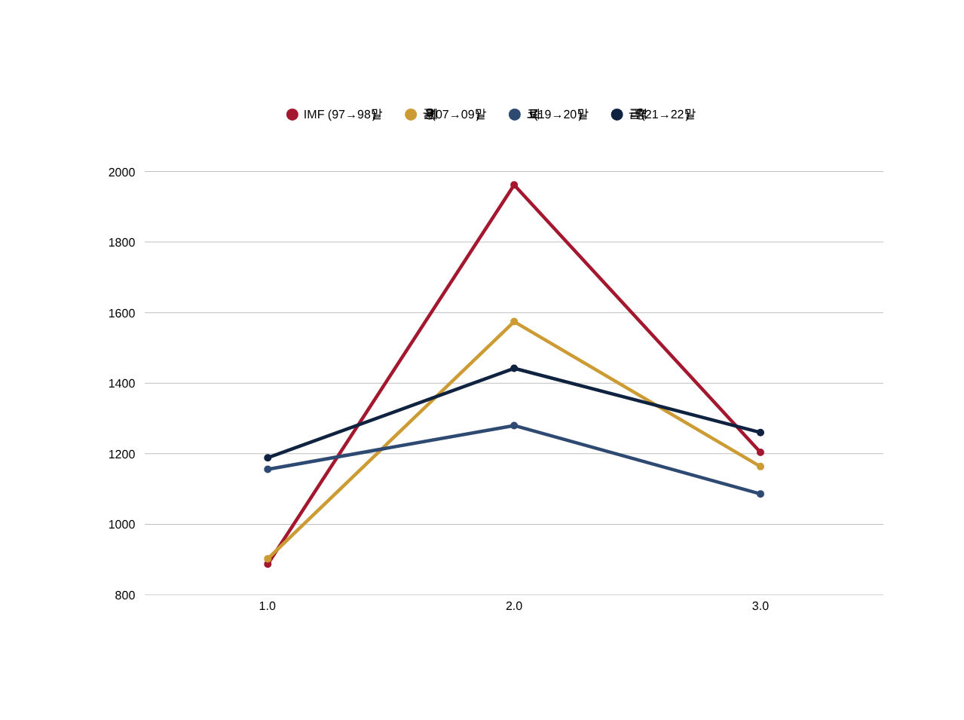
고점은 1년 안에 내려왔습니다. 혜택은 미리 갖고 있던 사람 몫
IMF 때 월별 환율
월 | 환율(원)
97.10 | 921.9
97.11 | 1,025.6
97.12 | 1,492.2
98.01 | 1,708.7
98.03 | 1,391.0
환차익은 위기 '때' 달러를 쥐고 있어야 생깁니다. 위기가 온 뒤에 사면 이미 늦습니다. 미리, 꾸준히, 나눠서 모아 두는 이유입니다.
출처: 현대경제연구원 IMF經濟情報(98-07) 월별 환율, 다음(2020.4.4), 한국기자협회(2022.1.26), 뉴시스(2022.10.3), FRED 연말 환율(simianx 정리)
19
Notes:
중요한 사실이 하나 더 있습니다. 고점은 오래가지 않았습니다. IMF 때 1,962원까지 갔던 환율은 1998년 말 1,204원으로, 금융위기 때 1,575원은 2009년 말 1,164원으로, 코로나 때 1,280원은 그해 말 1,086원으로 내려왔습니다.
그러니 환차익은 위기 '때' 달러를 이미 갖고 있던 사람만 누립니다. 위기가 터진 뒤 달러를 사러 가면 이미 비싸게 사는 겁니다. 그래서 '미리, 꾸준히, 나눠서' 모아 두는 것이 정답이고, 월납 달러보험은 그 구조에 맞습니다.
그리고 달러 종신보험은 10년이 지나도 계속 유지되고 환급률이 올라가기 때문에(20년 시점 162%), 원화로 바꾸는 시점을 고객이 고를 수 있다는 점이 예금 만기와 다릅니다.
19

Slide 20
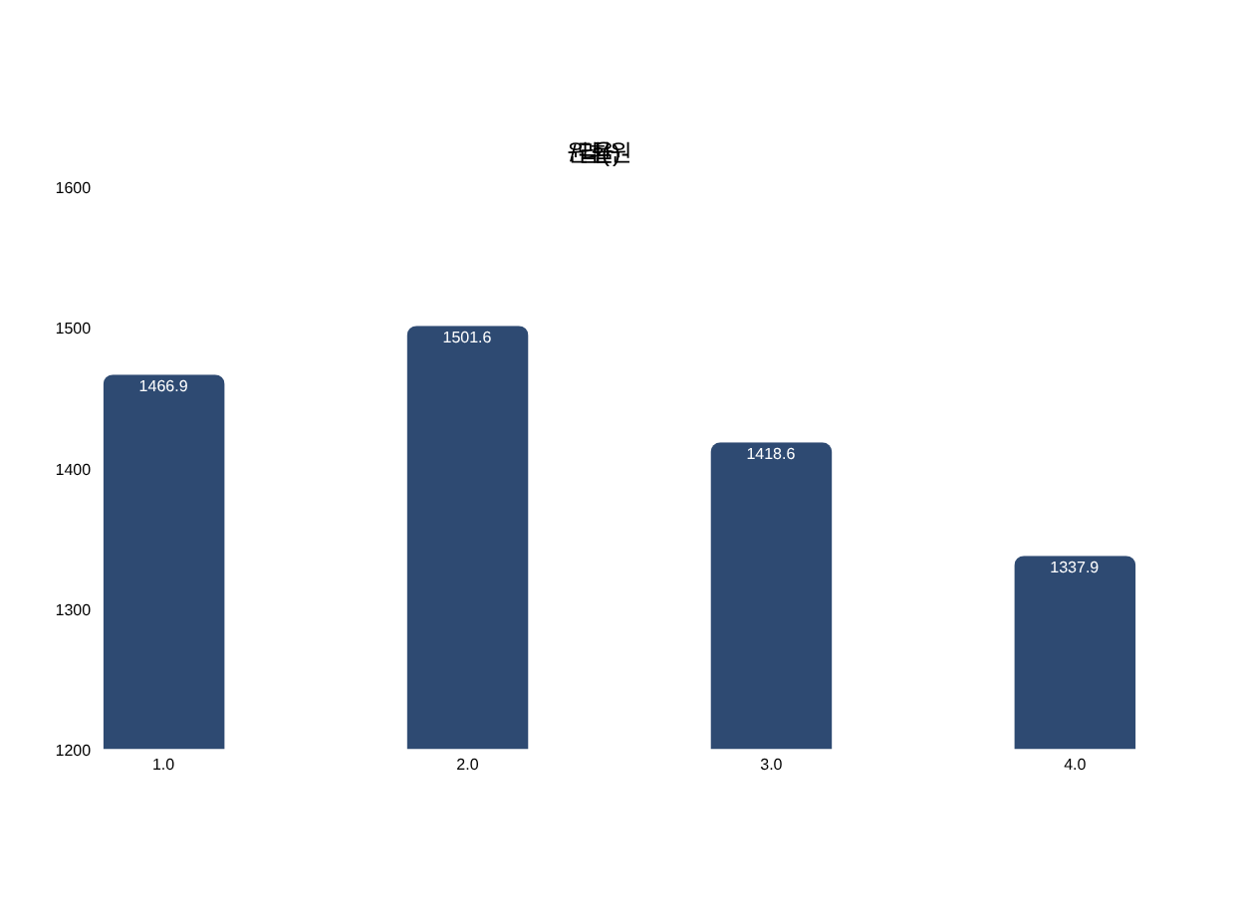
2026년 환율: 1,500원을 넘었다가 1,320원대까지 내려왔습니다
3월
미국·이란 전쟁, 호르무즈 해협 봉쇄 → 1,500원 돌파
2분기
분기 평균 1,500원 초과. 외환위기 1998년 1분기 이후 28년 만
7.1
장중 1,559.2원 고점
8.19
1,397.7원, 11개월 만에 1,300원대
10.26
1,323.1원 연 저점
11.6
1,363.8원 (중간선거 후 AI 쇼크)
출처: iM증권(분기 평균, 비즈니스포스트 2026.10.6), Investing.com, 파이낸셜뉴스(2026.6.28), 인베스트조선(2026.8.26), 경향신문(2026.8.19), KB Think(2026.10.27)
20
Notes:
올해 환율은 롤러코스터였습니다. 3월 미국·이란 전쟁과 호르무즈 해협 봉쇄로 1,500원을 넘었고, 2분기 평균은 1,501.6원으로 외환위기 이후 28년 만에 분기 평균 1,500원을 넘었습니다. 7월 1일 장중 1,559원이 고점이었습니다.
그런데 두 달도 안 돼 180원 넘게 떨어졌습니다. 8월 19일 1,300원대에 들어섰고 10월 26일 1,323원으로 연 저점을 찍었습니다. 지금은 1,360원대입니다. 이 차트 하나로 '환율은 아무도 모른다'를 보여 줄 수 있습니다.
20

Slide 21
1,500원 때 '더 간다'던 전망 실제는 반대였습니다
연초·상반기의 전망
7~8월, 두 달 만에 183원 하락한 이유
기관 | 2026년 전망
신한은행 | 하반기 고점 1,510원
한국투자증권 | 연 고점 1,500원
바클레이즈 | 1,490원
해외 IB 다수 | 평균 1,420~1,440원
블룸버그 컨센서스 | 12월 1,400원
  반도체 수출기업의 달러 매도(네고)가 월말이 아닌 상시로 출회
  미 재무장관 베센트의 '원화 과도한 변동성' 발언(사실상 구두개입)
  8월 미국 물가·소비 지표 둔화로 연준 추가 인상 기대 후퇴
  미·이란 긴장 완화 기대, 국제유가 하락
  미 재무부 장기국채 바이백 확대 → 미 장기금리 안정
  국민연금 선물환 매도, 한국은행 기준금리 인상
상반기 한때는 '1,480~1,560원이 새 기준선'이라는 분석까지 나왔습니다.
교훈: 고점에서도, 저점에서도 시장 전망은 자주 틀립니다.
출처: 인베스트조선(2026.1.7·8.26), 한경비즈니스(2026.1), 돈포인트, 한국경제(2026.8.20), 경향신문·파이낸셜뉴스(2026.8.19)
21
Notes:
연초 주요 은행·증권사는 1,500원 안팎을 고점으로 봤고, 3월 전쟁 이후에는 '1,500원이 새 기준'이라는 말까지 나왔습니다. 그런데 7월 1일 1,559원 고점 이후 8월 하순 1,376원까지 두 달도 안 돼 183원이 빠졌습니다.
이유는 여러 가지가 동시에 겹쳤습니다. 반도체 호황으로 수출기업 달러가 쏟아졌고, 미국 재무장관이 원화 약세를 직접 언급했고, 연준 인상 기대가 꺾였고, 이란 긴장이 완화됐습니다. 국민연금 헤지와 한은 금리 인상도 거들었습니다.
FC가 가져갈 메시지: 고객이 '환율 더 오를까요?' 물으면, '전문가들도 1년에 몇 번씩 틀립니다. 그래서 맞히는 대신 나눠 두는 겁니다'라고 답하십시오.
21

Slide 22
중간선거: 민주당 승리 뒤 달러보다 원화가 더 약해졌습니다
사실 확인 11월 3일 선거에서 패배한 쪽은 공화당(트럼프 대통령 소속)입니다. 민주당이 상원 54석, 하원 254석으로 양원을 모두 장악했습니다(AP 집계, 일부 미확정).
11.4
트럼프 재정 확대에 제동 기대 → 달러 한 달 최저, 미 10년물 4.89%로 하락, 원/달러 장중 1,336.1원
FC가 읽어야 할 의미
원화 자산(코스피, 국내 일자리, 집값)은 반도체·AI 경기와 한 몸처럼 움직입니다. 미국에서 AI 악재가 터지면 주가와 원화가 함께 떨어집니다.
달러 자산은 그때 반대편에서 버텨 주는 다리입니다. 이것이 '달러 보유'의 가장 정직한 이유입니다.
11.5~6
41건의 데이터센터 주민투표 중 40건에서 '건설 제한' 승리 → AI 규제 우려, 나스닥 5%대 급락
11.6
외국인 국내 주식 매도 → 원/달러 1,363.8원, 한 주 새 약 22원 상승
과거 사례(공화당 대통령·민주당 의회 승리): 선거 후 미 10년물 평균 -10bp, 달러지수 -0.62% (KB국민은행). 입법 교착으로 영향 제한적이라는 시각도 있음(대신증권).
출처: Yahoo/AP(2026.11.8), CNBC·CBS(2026.11.4), 뉴스핌(2026.11.5), MTN(2026.11.6), 머니투데이(2026.11.8), 스포츠한국(2026.11.5), 뉴스투데이(2026.11.5)
22
Notes:
먼저 사실관계를 바로잡습니다. 이번 중간선거에서 진 쪽은 민주당이 아니라 공화당입니다. 민주당이 상·하원을 모두 가져갔습니다(일명 블루웨이브).
시장 반응은 두 단계였습니다. 첫날은 트럼프 행정부의 재정 확대가 막힐 것이란 기대로 미국 금리와 달러가 함께 내렸고, 원/달러도 1,336원까지 내려갔습니다. 그런데 선거와 함께 치러진 데이터센터 주민투표 41건 중 40건에서 건설 제한 쪽이 이기면서 AI 투자 위축 우려가 커졌고, 나스닥 급락 → 외국인 한국 주식 매도 → 원화 약세로 이어졌습니다.
교육 포인트: 미국 정치가 달러를 약하게 해도 원화가 더 약해질 수 있다. 원화 자산은 반도체·AI 한 업종에 크게 기대고 있어서, 고객 자산을 원화로만 갖고 있으면 그 위험을 그대로 지게 된다.
22

Slide 23
2027년 전망은 원화 강세 쪽 그래서 환차익으로 팔면 안 됩니다
기관 | 2027년 원/달러 전망 | 근거
한화투자증권 | 1분기 1,350 → 4분기 1,270원, 연평균 1,300원 | 반도체 수출 증가, 기업 보유 달러 매도
iM증권 | 1,200~1,450원, 평균 1,280원 | 연준 동결·인하, 주요국 금리차 축소
교보·KB증권 | 1,280원 (각각 2분기·4분기 평균) | 달러 공급 우위
국내 증권사 10곳 | 7곳이 1,200원대 진입 가능성 제시 | 이데일리 집계
환율을 다시 올릴 수 있는 변수
환율을 더 내릴 수 있는 변수
12월 FOMC 금리 인상(확률 82.6%), 중동 전쟁 재확산, AI 쇼크와 외국인 주식 매도, 대미투자 본격 집행, 늘어나는 통화량
9월 경상수지 614.6억 달러 사상 최고, 반도체 호황, 원화 국제화·WGBI 자금 유입, 미국 재정 확대 제동
출처: 이데일리(2027 환율 전망 10개 증권사 분석), 비즈니스포스트(iM증권 2026.10.6), Fox Business(CME FedWatch 2026.10.28), MTN(2026.11.6, 9월 경상수지)
23
Notes:
가장 정직해야 하는 장입니다. 국내 증권사 10곳 중 7곳이 2027년 중 1,200원대 진입 가능성을 말합니다. 한화투자증권은 연평균 1,300원, iM증권은 평균 1,280원을 봅니다. 즉 '지금 달러 사 두면 환차익 난다'는 말은 시장 다수 전망과도 맞지 않고, 금감원 기준으로도 불완전판매입니다.
그럼 왜 지금 달러인가? 다음 장에서 정리합니다. 핵심은 방향이 아니라 '나눠 두기'와 '보장'입니다. 그리고 올해 상반기 고점과 비교하면 지금은 같은 달러를 훨씬 적은 원화로 모을 수 있는 구간이라는 사실입니다.
23

Slide 24
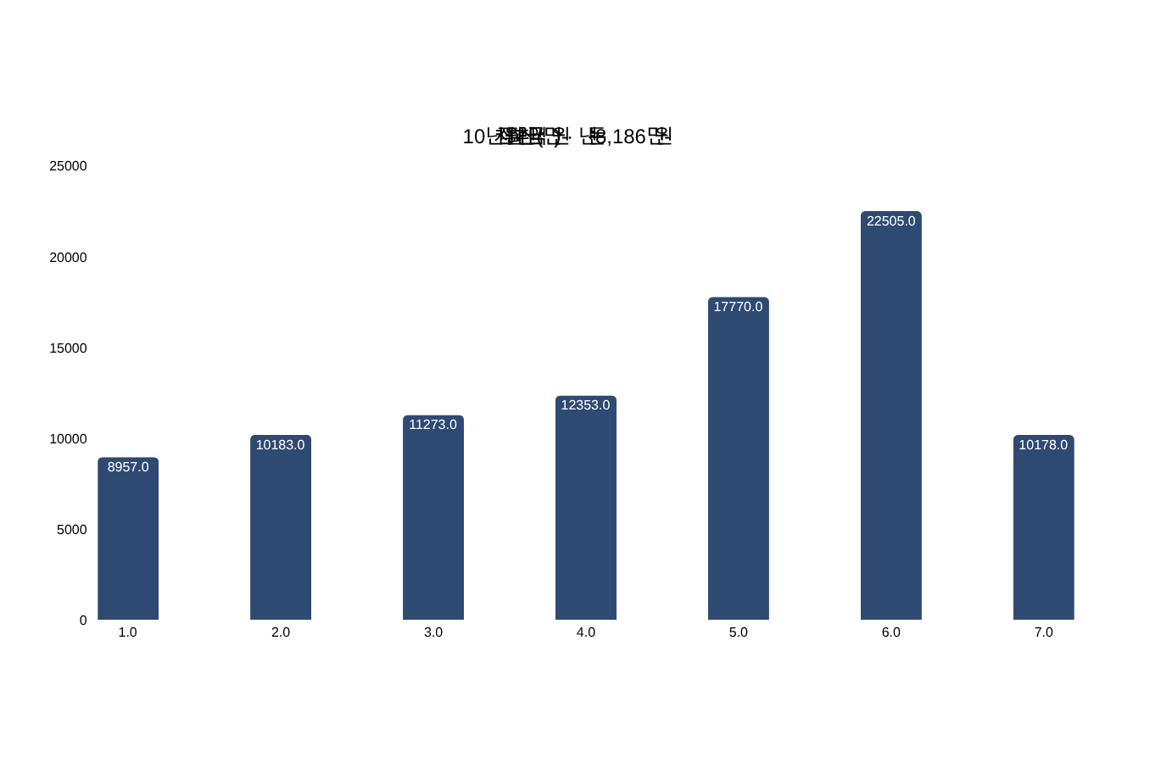
만일 10년 뒤 다시 위기가 온다면: 같은 달러, 달라지는 원화 가치
예시: 월 1,000달러 × 5년(총 6만 달러 = 지금 8,186만 원) → 10년 시점 74,640달러(124.4%)를 그때 환율로 바꾼다면
경우 | 원화 수익
원화 강세 | +9%
지금 그대로 | +24%
코로나형 | +38%
2022형 | +51%
금융위기형 | +117%
원화예금 | +24%
IMF형은 고정환율 붕괴가 겹친 특수 사례로 참고만. 위기가 아니어도 원화가 약해지는 해에는 차이가 생기고, 원화가 강해지면 예금보다 불리할 수 있습니다.
출처: 환급률: 보험저널(2026.11.3) AIA 안심+ 프라임달러 종신보험 5년납 10년+1일 124.4%(40세 남성, 가입금액 3만 달러 기준). 위기 상승률은 과거 위기 직전 대비 고점 비율을 지금 환율에 적용한 가정치
24
Notes:
가정을 하나 해 봅니다. 고객이 월 1,000달러씩 5년, 총 6만 달러를 냈고, 지금 환율로는 8,186만 원입니다. 10년 시점 환급금은 74,640달러로 정해져 있습니다(124.4%). 달러 금액은 그대로인데, 그날의 환율에 따라 원화 가치가 달라집니다.
10년 뒤 환율이 지금과 같으면 1억 183만 원, 그때 코로나 정도의 충격이 오면 1억 1,273만 원, 금융위기 정도면 1억 7,770만 원입니다. 반대로 원화가 강해져 1,200원이 되면 8,957만 원으로, 같은 기간 원화예금(1억 178만 원)보다 적습니다.
반드시 함께 말할 것: 이 표는 '만일'을 전제로 한 계산이지 예측이 아닙니다. 금감원은 외화보험을 환테크 상품으로 권유하지 말라고 합니다. 이 장의 메시지는 '위기 때 원화 자산이 흔들리면 달러 자산이 반대편에서 받쳐 준다'는 분산 효과입니다.
24

Slide 25
그래서 '지금' 달러를 갖고 있어야 하는 네 가지 이유
원화 한쪽에 쏠린 가계
위기 때 오르는 통화
집·예금·국민연금·직장까지 모두 원화. 달러는 원화가 흔들릴 때 반대로 움직이는 몇 안 되는 자산입니다.
3월 전쟁 때도, 11월 AI 쇼크 때도 원화가 먼저 약해졌습니다. 달러는 '위기 보험' 역할을 합니다.
고점보다 낮아진 가격
월납 = 분할 매수
1만 달러를 7월 고점(1,559.2원)이 아닌 11월 6일(1,363.8원)에 모으면 원화 부담이 약 195만 원 적습니다.
매달 그 달 환율로 나눠 납입하므로 한 시점에 몰아 사는 위험을 줄입니다. 다만 환율이 오르면 원화 보험료도 오릅니다.
출처: 195만 원 = 10,000달러 × (1,559.2원 − 1,363.8원). 인베스트조선(2026.8.26), Investing.com(2026.11.6)
25
Notes:
1부와 2부를 합친 결론입니다. 위기 시나리오에서 본 것처럼 달러는 원화 자산이 흔들릴 때 반대편을 받쳐 줍니다.
1) 고객 자산은 거의 원화입니다. 통화를 나누는 것이 첫 번째 이유입니다.
2) 원화는 위기 때 약해지는 통화입니다. 올해만 두 번 확인했습니다.
3) 가격 측면: 같은 1만 달러를 7월 고점보다 약 195만 원 덜 들여 모을 수 있습니다. 단, '앞으로 오른다'가 아니라 '고점에 산 것보다 부담이 적다'는 사실만 말합니다.
4) 월납은 자연스러운 분할 매수입니다. 동시에 환율이 오르면 원화 보험료가 늘어난다는 점도 같이 말해야 합니다.
25

Slide 26
3부
10년 124%, 다른 상품과 비교하면...
금융기관만 바꿨을 뿐인데.
같은 돈을 예금·달러예금·미국 국채에 넣었을 때 · 확정과 변동의 차이 · 비과세와 보장
Notes:
3부는 상품 자체입니다. AIA 안심+ 프라임달러 종신보험은 5년납 기준 10년 시점 환급률이 124.4%입니다. 이 숫자가 다른 금융상품과 비교해 어느 정도인지, 숫자로 정직하게 보겠습니다. 숫자만 보면 압도적이지 않습니다. 대신 '확정·비과세·보장'이라는 차이가 있습니다.
26

Slide 27
5년 내고 10년 기다리면 124.4% 20년이면 162.2%
가입
5년
10년+1일
납입 5년: 월 1,000달러 × 60회 = 60,000달러
거치 5년: 납입 없이 유지
124.4%
162.2%
연 2.93%
10년+1일 해약환급률
60,000 → 74,640달러 (+14,640달러)
20년 시점 해약환급률
60,000 → 97,320달러
실제 돈이 묶인 기간을 감안한 연 수익률(10년)
은행 금리로 바꾸면 세전 약 3.5% (다음 장)
꼭 같이 말할 것 '해약환급금 50%지급형'은 납입기간(5년) 안에 해지하면 환급금이 표준형의 절반 수준이라 큰 손실이 납니다. 124.4%는 끝까지 납입하고 10년을 채웠을 때의 숫자입니다. 환급률은 가입 시 예정이율로 정해지므로 고객 설계서의 숫자를 그대로 보여 주십시오.
출처: 보험저널(2026.10.2·11.3): 40세 남성, 일반심사형·암납입면제형, 가입금액 3만 달러 기준 5년납 124.4%·7년납 124.8%, 20년 162.2%. 월 1,000달러 예시와 연 수익률은 같은 환급률로 계산
27
Notes:
상품 구조부터 보겠습니다. 월 1,000달러씩 5년, 총 6만 달러를 냅니다. 이후 5년은 보험료 없이 유지합니다. 10년이 지나고 하루가 더 지나면 해약환급률이 124.4%, 즉 74,640달러가 됩니다. 계속 두면 20년에 162.2%입니다.
124.4%를 연 수익률로 바꾸면 얼마일까요? 돈을 한꺼번에 넣은 게 아니라 5년에 걸쳐 나눠 넣었기 때문에 실제 연 수익률은 약 2.93%입니다. 비과세 요건을 갖추면 세금이 없으므로, 이자소득세 15.4%를 떼는 상품으로 치면 연 3.46%짜리와 같습니다.
주의: 50%지급형은 5년 납입 중 해지하면 손실이 큽니다. 그리고 이 숫자는 40세 남성 기준 공시 사례입니다. 실제 고객 설계서의 숫자로 설명하십시오.
27

Slide 28
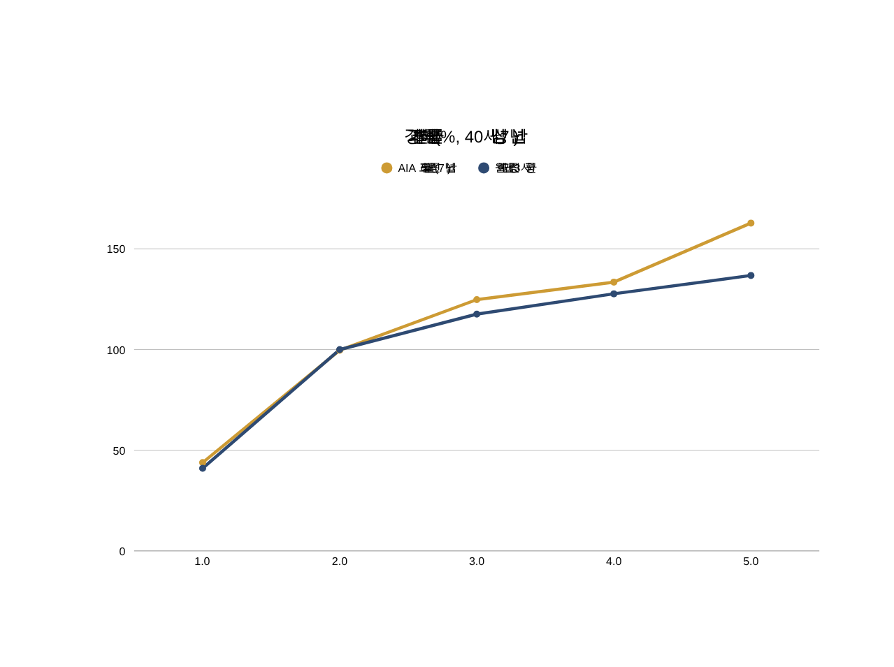
기간별로 보면: 7년 전 해지는 손해 10년부터 원화 종신을 앞섭니다
5년에 해지하면 43.9%
낸 돈의 절반도 못 받습니다. 납입기간 중 해지는 큰 손실.
7년 완납 때 99.7%
다 내는 순간 거의 원금. 여기서부터 돈이 붙기 시작합니다.
10년 124.8%, 20년 162.8%
원화 종신 평균(117.6%·136.8%)보다 높고, 15~20년 유지보너스(매년 5%)로 격차가 벌어집니다.
출처: AIA생명 FC 세일즈 역량강화 교육자료 「왜 지금, 달러인가」(2026) 타사 비교표. 원화 3사 평균은 같은 표의 C·D·E사 수치 단순평균. 달러 기준 환급률이며 원화 환산액은 환율에 따라 달라짐
28
Notes:
AIA 교육자료의 7년납 타사 비교표를 그래프로 옮겼습니다. 금색이 AIA 프라임달러 종신, 남색이 원화 단기납 종신 3개사 평균입니다.
세 가지를 꼭 보여 주십시오.
1) 5년에 해지하면 43.9%입니다. 낸 돈의 절반도 못 받습니다. 해약환급금 50%지급형이라 납입 중 해지는 손해가 큽니다.
2) 7년 완납 시점에 99.7%로 거의 원금이 됩니다.
3) 10년 124.8%부터 원화 종신(117.6%)을 앞서고, 15~20년에 매년 5%씩 유지보너스가 붙어 20년엔 162.8%로 원화 평균(136.8%)과 차이가 26%p까지 벌어집니다.
그러니 이 상품은 '최소 10년, 가능하면 20년'을 보는 고객에게 맞습니다.
28

Slide 29
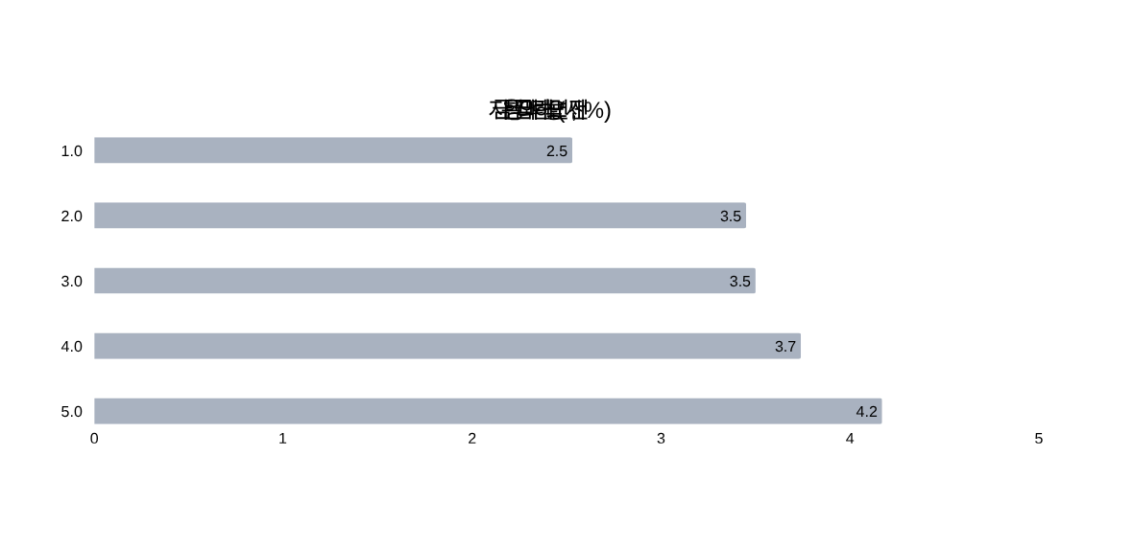
124%를 은행 금리로 역산하면: 5년납 세전 3.50%, 7년납 4.10%
흔히 하는 계산 (틀림)
납입 | 10년 환급률 | 실제 연수익(비과세) | 같은 결과의 은행 금리(세전)
5년납 | 124.4% | 2.93% | 3.50%
7년납 | 124.8% | 3.41% | 4.17%
  24.4% ÷ 10년 = 연 2.44%
  1.244를 10년 복리로 = 연 2.21%
  둘 다 '첫날 6만 달러를 한꺼번에 넣었다'고 보는 계산이라 실제보다 낮게 나옵니다.
정확한 역산 (같은 돈 흐름)
① 은행에도 똑같이 매달 넣는다 (납입기간은 적금)
② 적금 만기 뒤 10년 차까지 1년 정기예금으로 굴린다
③ 이자마다 15.4% 세금을 뗀다
④ 10년 뒤 금액이 124.4%와 같아지는 은행 금리를 찾는다
5년납은 시중은행 예금 수준, 7년납은 저축은행보다 높습니다. 은행 금리는 1년짜리, 이 숫자는 10년 고정이고 사망보험금까지 붙습니다.
출처: 환급률: 보험저널(2026.10.2·11.3, 40세 남성·가입금액 3만 달러 기준). 은행 금리: 비즈워치(2026.9.23, 5대 은행 평균 3.45%·저축은행 79곳 평균 3.74%·2025.9 신규취급 평균 2.53%). 적금은 단리, 예금은 1년 재예치, 이자소득세 15.4% 차감으로 계산
29
Notes:
고객이 가장 많이 묻는 질문입니다. '124%면 1년에 2.4%네요, 은행보다 못하네요.' 이건 계산이 틀린 겁니다. 24.4%를 10년으로 나누거나 10년 복리로 풀면 2.2~2.4%가 나오는데, 이건 첫날 6만 달러를 한꺼번에 넣었다고 가정한 계산입니다. 실제로는 5년에 걸쳐 나눠 넣었으니 돈이 은행에 있던 기간이 훨씬 짧습니다.
정확한 비교는 은행에 똑같은 방식으로 넣었다고 보는 겁니다. 납입기간 동안은 매달 적금에 넣고, 적금 만기 후 10년 차까지 1년짜리 정기예금으로 굴리고, 이자마다 15.4% 세금을 뗍니다. 이렇게 해서 10년 뒤 124.4%와 같은 금액이 나오는 은행 금리를 찾으면 5년납은 세전 3.50%, 7년납은 4.17%입니다.
지금 은행과 비교하면, 5년납은 시중은행 1년 예금 평균 3.45%와 거의 같고, 7년납은 저축은행 평균 3.74%보다 높습니다. 그리고 결정적인 차이는 은행 금리는 1년짜리라 내년에 바뀔 수 있지만, 이 숫자는 10년 동안 고정이라는 점입니다. 1년 전 은행 예금은 2.53%였습니다.
주의: 같은 환급률이라도 납입기간이 길수록 돈이 늦게 들어가 환산 금리가 높아집니다. 고객 나이·성별·가입금액에 따라 환급률이 달라지므로 반드시 고객 설계서 숫자로 다시 계산해서 보여 주십시오.
29

Slide 30
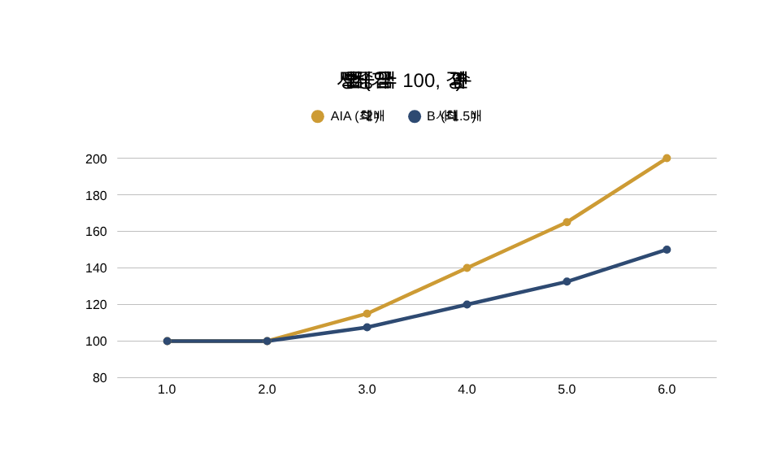
종신보험이니까: 저축처럼 쌓이는 동안 가족에게는 사망보험금이 있습니다
예금·국채에 넣었다면
가입 1년 만에 가장이 사망하면, 가족이 받는 돈은 그동안 넣은 원금과 약간의 이자뿐입니다. 월 1,000달러면 약 12,000달러.
달러 종신보험이라면
  첫 회만 냈어도 사망보험금(가입금액) 전액을 달러로 지급
  계약 7년 뒤부터 20년간 매년 5%씩 늘어 최대 2배 (B사 1.5배)
  사망보험금은 소득세 비과세, 상속세 재원으로 활용
암 진단만으로 납입면제
타사는 장해 50% 이상일 때만 면제. 실제 사례: 월 689달러 7년납 가입 7개월 만에 암 진단 → 낸 돈 약 4,800달러, 남은 보험료는 회사가 대신 내고 10년 시점 예상 환급금 약 70,224달러.
출처: AIA생명 FC 세일즈 역량강화 교육자료(2026): 사망보장 체증형·납입면제 비교·실전 사례. 체증 그래프는 '7년 이후 20년간 매년 5%(AIA)·2.5%(B사) 단리 체증'으로 그린 개념도. 실제 금액은 가입설계서 기준
30
Notes:
가장 중요한 점을 빠뜨리면 안 됩니다. 이건 저축상품이 아니라 종신보험입니다.
예금이나 국채는 중간에 가장이 사망하면 가족이 받는 돈이 그동안 넣은 원금과 이자뿐입니다. 1년 만에 사망하면 1만 2천 달러 정도입니다.
달러 종신보험은 첫 회만 냈어도 사망보험금 전액이 달러로 나갑니다. 게다가 AIA는 계약 7년 이후 20년간 매년 5%씩 사망보험금이 늘어나 최대 2배가 됩니다. 비교사인 B사는 1.5배입니다. 사망보험금에는 소득세가 없고, 자녀가 상속세를 낼 재원으로 쓸 수 있습니다.
그리고 AIA만의 차별점, 암 진단만으로 납입면제입니다. 타사는 장해율 50% 이상이어야 면제되는데, 장해 발생률은 0.17%, 암 발병률은 41.4%입니다. 실제로 가입 7개월 만에 암 진단을 받아 4,800달러만 내고 나머지를 회사가 대신 내 준 사례가 있습니다.
정리: 10년 124%는 '저축 기능'이고, 그 10년 동안 가족에게 사망보험금과 암 납입면제라는 보장이 함께 붙어 있습니다. 예금 3.5%와 비교할 때 이 보장 값이 더해진다는 것을 꼭 말하십시오. 실제 사망보험금 금액은 고객 설계서로 보여 주십시오.
30

Slide 31
생활자금 전환: 사망보장은 남기고 쌓인 돈은 꺼내 씁니다
1~7년 · 납입
10년 시점 · 쌓임
11~20년 · 꺼내 씀
월 676달러 × 7년납
▶
해약환급금 70,960달러
▶
매년 4%씩 감액 인출
총 56,800달러 (약 8,400만 원)
약 1억 원 (환급률 124.8%)
10년간 생활자금 총 약 4,800만 원
어떻게 작동하나
다 꺼내 쓴 뒤에도
활용처와 설명할 점
  인출 기간을 5~20년 중에서 정함
  사망보험금의 90% 안에서 해마다 자동 감액
  감액한 만큼의 해약환급금을 생활자금으로 지급
  15~20년 유지보너스(매년 5%)는 인출 중에도 계속 적립
  자녀 유학자금(달러 그대로 송금), 은퇴 생활비
  비과세 요건을 갖춘 계약이면 인출액도 비과세, 건보료 산정에도 들어가지 않음(4부 건보료 장)
  꺼낸 만큼 사망보험금이 줄어든다는 점은 반드시 함께 설명
  원화로 바꿔 쓰면 그 해 환율이 적용됨
10년간 약 4,800만 원을 생활비로 쓰고
유지보너스가 계속 붙어 남은 환급금과 인출액을 합치면 원금(8,400만 원) 수준 이상의 자산
줄어든 만큼을 뺀 사망보장은 평생 그대로
출처: AIA생명 FC 세일즈 역량강화 교육자료(2026) '장기 보유 시 혜택: 유지보너스 & 생활자금 전환옵션' 예시(원화는 자료 작성 시점 환율). 실제 인출액·잔여 사망보험금은 고객 가입설계서로 확인
31
Notes:
종신보험이라고 하면 고객은 '내가 죽어야 받는 돈'이라고 생각합니다. 생활자금 전환옵션은 그 생각을 바꿔 줍니다. 쌓인 돈을 살아 있을 때 꺼내 쓸 수 있습니다.
예시: 월 676달러씩 7년 납입하면 총 56,800달러, 약 8,400만 원입니다. 10년 시점 해약환급금은 70,960달러, 약 1억 원입니다. 11년 차부터 20년 차까지 10년 동안 매년 사망보험금을 4%씩 줄이면서, 줄어든 만큼의 해약환급금을 생활자금으로 받습니다. 10년간 받는 돈은 약 4,800만 원입니다.
작동 방식: 인출 기간은 5~20년 사이에서 고르고, 사망보험금의 90% 안에서 자동으로 감액됩니다. 인출하는 동안에도 15~20년 유지보너스(매년 5%)가 계속 붙기 때문에, 다 꺼내 쓴 뒤에도 남은 환급금과 인출액을 합치면 원금 수준 이상의 자산이 남고 사망보장도 계속됩니다.
활용: 자녀 유학자금은 달러로 바로 송금할 수 있어 환전 비용이 줄고, 은퇴 후에는 연금처럼 생활비로 씁니다. 비과세 요건을 갖춘 계약이라면 이 인출액도 비과세이고, 4부에서 다루듯 건강보험료 산정에 들어가지 않습니다.
반드시 설명할 점: 꺼낸 만큼 사망보험금이 줄어듭니다. 그리고 원화로 바꿔 쓰면 그 해 환율이 적용됩니다. 예시 숫자는 AIA 교육자료 기준이므로, 고객에게는 반드시 가입설계서의 실제 숫자로 보여 주십시오.
31

Slide 32
보험료를 내는 동안에도 쓰는 혜택 헬스케어 12종
96%
하루 150명
약 5천만 원
가입자 이용률
매일 실제 이용
20년 유지 시 누적 혜택 상당액
등급 | 월납보험료 합산 | 대상·횟수 | 대표 서비스
스마트 | 20만 원 이상 | 본인 연 4회 | 24시간 건강상담, 건강검진 우대, 진료예약, 차량 에스코트
플래티넘 | 50만 원 이상 | 본인 연 8회 | + 케어스테이(숙박), 방문 재활운동, 요양보호사 병원동행
플래티넘 플러스 | 200만 원 이상 | 본인+가족 1인 8회 | + 전문의 그룹 프라이빗 메디컬, 1:1 의료지원팀
실제 사례 지방 고객이 검진에서 유방암 의심 소견, 현지 대학병원 예약 대기 약 6개월 → 헬스케어서비스로 서울 상급종합병원 10일 만에 예약, 조기 치료로 완치. 의심 소견 단계부터 이용 가능(타사는 확진 후).
출처: AIA생명 FC 세일즈 역량강화 교육자료(2026): 헬스케어서비스 2026.4 개정 등급표·이용 통계·실전 사례. 한도·조건은 회사 정책에 따라 바뀔 수 있으니 가입 시점 안내자료 확인
32
Notes:
AIA 달러보험의 또 다른 차이는 헬스케어서비스입니다. 월납보험료 합산 20만 원 이상이면 본인, 50만 원 이상이면 더 넓은 서비스, 200만 원 이상이면 가족까지 이용합니다.
가입자 96%가 이용하고, 하루 150명이 실제로 씁니다. 20년 유지하면 약 5천만 원 상당의 혜택이라는 게 회사 자료입니다.
사망보험금이 '언젠가' 받는 돈이라면, 헬스케어는 가입 다음 날부터 '지금' 쓰는 혜택입니다. 특히 의심 소견 단계부터 쓸 수 있어 대형병원 예약을 앞당길 수 있다는 점을 사례로 설명하십시오.
화법: '고객님, 이 보험은 아프고 나서 돈을 드리는 것만이 아니라, 아프기 전부터 건강을 같이 관리해 드립니다.'
32

Slide 33




저축으로 전환하면:
보장 비용은 멈추고, 달러는 원하는 때 꺼냅니다
1
위험보험료가 더 이상
빠지지 않음
꼭 함께 설명할 점
전환뒤에는 그동안 낸 보험료를
돌려받는 구조가 아니며,
2
달러로 쌓고 원화로 바꾸는
시점을 고객이 고름
달러 가치와 환율에 따라 원화 수령액이
달라질 수 있고,
3
달러로 유지하면
환전 비용을 줄일 수 있음
환전 송금 시 수수료가 발생할 수 있으며,
세제 및 건강보험 적용은 개인 상황과
계약 조건에 따라 확인해야 함.
4
요건을 충족하면
세금·건보료 부담이 없을 수 있음
보장 기능은 유지 여부를 확인하고,
적립된 달러는 필요한 때 활용한다.
출처: 한국보험금융(주) 내부 교육 자료 | 계약별로 조건이 다를 수 있으니 반드시 확인하시기 바랍니다.

Slide 34
같은 돈 10년: 숫자는 비슷하고 차이는 '확정·비과세·보장'
조건: 매월 1,000달러(원화는 136.4만 원)씩 5년 납입 후 10년 시점, 세후 금액. 예금·국채 금리는 10년 내내 그대로라고 가정
상품 | 가정 금리 | 10년 뒤 세후 | 낸 돈 대비 | 금리 | 세금·건보료 | 보장
AIA 프라임달러 종신 | 환급률 124.4% | 74,640달러 | 124.4% | 가입 때 확정 | 비과세(요건 충족)·건보료 무관 | 사망보험금(체증)·암 납입면제·헬스케어
달러 정기예금 | 연 3.5% 유지 가정 | 74,836달러 | 124.7% | 1년마다 바뀜 | 이자 15.4%·금융소득 합산 | 없음
미국 국채 10년 | 연 4.9% 가정 | 81,646달러 | 136.1% | 확정 (중도 매도 시 손익) | 이자 15.4%·금융소득 합산 | 없음
원화 정기예금 | 연 3.45% 유지 가정 | 1억 178만 원 | 124.3% | 1년마다 바뀜 | 이자 15.4%·금융소득 합산 | 없음
정직하게: 지금 금리가 10년 내내 이어진다면 예금과 비슷하고, 미국 국채가 더 높습니다.
보험만의 차이: 124.4%는 10년 고정, 세금·건보료 걱정 없음, 그리고 그 10년 내내 가족에게 사망보험금이 있습니다.
출처: 원화 예금: 5대 은행 1년 평균 3.45%(비즈워치 2026.9.23). 미 국채 10년물 약 4.9%(CNBC 2026.11.4). 달러예금 3.5%는 미국 기준금리(3.75~4.00%)를 참고한 가정치. 모두 매월 납입·월복리·이자소득세 15.4% 차감으로 계산
33
Notes:
같은 돈을 같은 방식으로 10년 넣었을 때를 비교했습니다. 예금과 국채는 지금 금리가 10년 내내 그대로라는, 사실 일어나기 어려운 가정입니다.
결과를 정직하게 말씀드리면, 지금 금리가 유지된다면 달러예금·원화예금과 비슷하고 미국 국채가 더 높습니다. 이것을 숨기면 안 됩니다. 고객이 직접 비교해 보면 바로 알게 됩니다.
그럼 왜 보험인가? 세 가지 차이입니다.
1) 확정: 예금 금리는 1년마다 바뀝니다. 124.4%는 가입 때 정해집니다.
2) 비과세: 예금·국채 이자는 15.4% 떼고, 다른 금융소득과 합쳐 2,000만 원이 넘으면 종합과세와 건강보험료 문제가 생깁니다. 보험은 요건을 지키면 둘 다 무관합니다.
3) 보장: 10년 동안 가족은 사망보험금을 보장받습니다. 예금과 국채에는 없습니다.
미국 국채는 직접 사려면 증권 계좌, 해외채권 매매, 만기까지 가격 변동을 견딜 각오가 필요하다는 점도 덧붙이십시오.
33

Slide 35
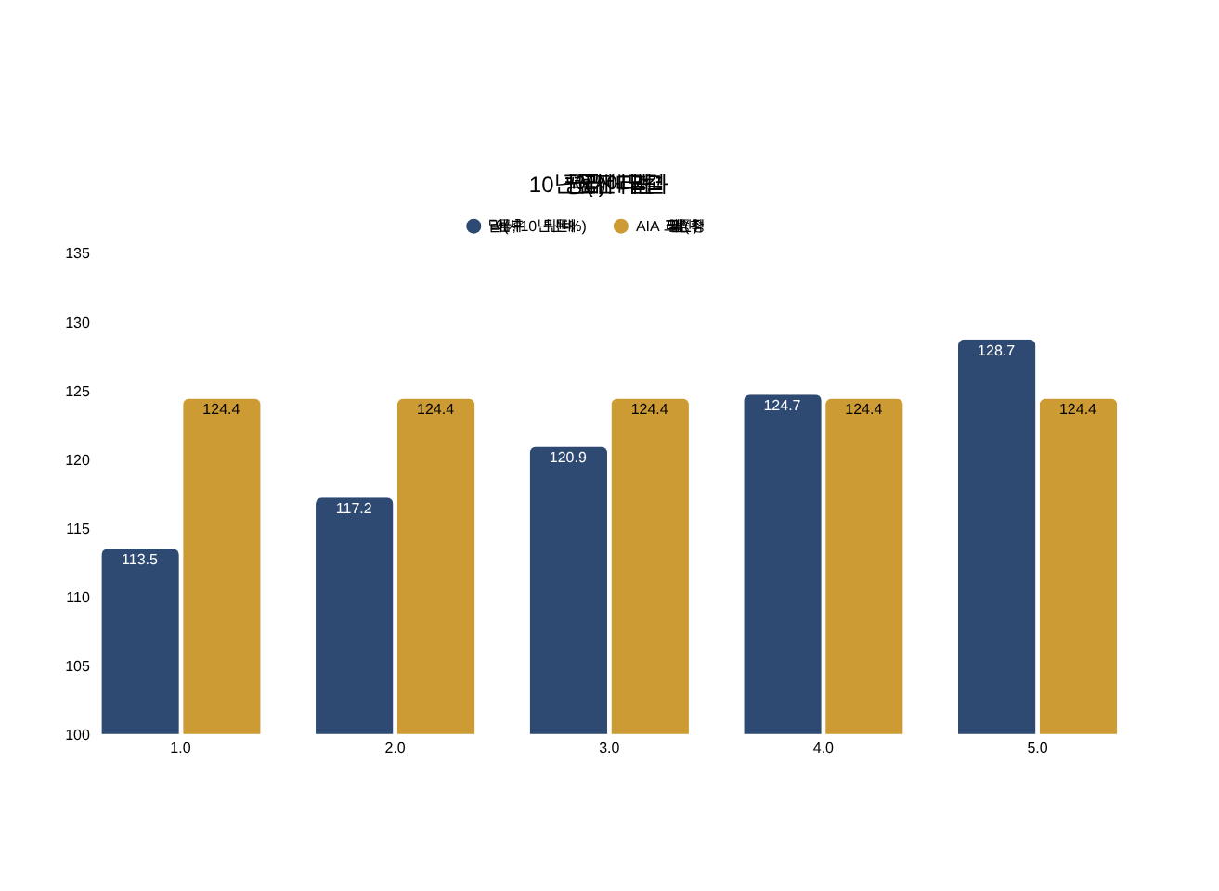
금리가 내려가면 예금은 줄어들고 124.4%는 그대로입니다
연 3.5%
앞으로 10년 평균 예금금리(세전)가 이보다 낮으면 124.4%가 유리해집니다.
금리는 실제로 크게 움직였습니다
  원화 1년 예금 평균: 2025년 9월 2.53% → 2026년 9월 3.45%
  미국 기준금리: 2020~2021년 0~0.25% → 지금 3.75~4.00%
  원화예금이 1년 전 금리(2.53%)로 10년 가면 낸 돈 대비 117.4%
출처: 비즈워치(2026.9.23, 은행연합회 2025.9 신규취급 평균 2.53%), 미 연준 기준금리 이력, CNBC(2026.10.28). 예금은 매월 1,000달러 5년 납입·월복리·이자소득세 15.4% 차감 계산
34
Notes:
이 장이 3부의 핵심입니다. 막대 그래프는 앞으로 10년 동안 달러예금 평균 금리가 몇 %냐에 따라 결과가 어떻게 달라지는지 보여 줍니다. 금색 막대는 보험으로, 금리와 상관없이 124.4%로 고정입니다.
분기점은 연 3.5%입니다. 앞으로 10년 평균 예금금리가 3.5%보다 낮으면 보험이 유리하고, 높으면 예금이 유리합니다.
금리는 생각보다 크게 움직입니다. 원화 예금 평균은 1년 전 2.53%였고, 미국 기준금리는 불과 5년 전 0%대였습니다. 고객에게 '앞으로 10년 동안 금리가 계속 지금처럼 높을 거라고 확신하십니까?'라고 물어보십시오. 확신할 수 없다면, 일부는 지금 금리로 10년을 고정해 두는 것이 합리적이라는 설명이 됩니다. 단, 금리가 더 오를 가능성도 있다는 점은 공정하게 말씀하십시오.
34

Slide 36
4부
세금 · 건강보험료 · 환전비용
저축만이 유일한 길? 과연 그럴까요?
사망보험금과 해지환급금은 세금이 다릅니다 · 환차익은 어떻게 계산하나 · 피부양자 기준 · 환전 스프레드
Notes:
4부는 고객이 계약 직전에 꼭 묻는 질문들입니다. 세금은 틀리게 말하면 바로 민원이 됩니다. 확실한 것과 확인이 필요한 것을 구분해서 말하십시오.
35

Slide 37
세금 ①: 사망보험금과 해지환급금은 세금이 다릅니다
받는 돈 | 소득세 (이자소득 15.4%) | 상속·증여세 | 핵심 근거
사망보험금 | 과세 안 함 | 계약자(보험료 낸 사람)가 사망자면 상속재산에 포함 | 소득세법 시행령 제25조: 사망·질병·상해로 받는 보험금은 보험차익에서 제외
해지·만기 환급금 | 환급금이 낸 보험료보다 많으면 그 차익에 과세가 원칙 | 계약자 변경 시 증여 문제 | 저축성보험 차익 = 이자소득
└ 비과세 요건 | 10년 이상 유지 + [월적립식: 5년 이상 균등 납입, 월 150만 원 이하] 또는 [일시납: 1억 원 이하] | - | 전 금융기관 합산, 2017.4.1 이후 계약 기준
종신보험 해지 차익은 '확인 필요' 영역입니다
기재부는 2024년 '사망·사고만 보장하는 순수 보장성' 종신보험이면 월 150만 원 합산 한도에서 제외된다고 해석했지만, 비과세 여부는 상품별 환급률·납입 규모를 보고 판단한다고 했습니다. 연금전환·사망보험금 유동화를 하면 저축성 요건(월 150만 원)이 적용됩니다. '10년만 유지하면 무조건 비과세'라고 말하지 마십시오.
출처: 소득세법 시행령 제25조, 신한금융그룹(2026.6.1), 에너지경제(2024.7.11 기재부 회신), 보험저널(2024 팩트체크), 비즈워치(2025.10.11 사망보험금 유동화)
36
Notes:
사망보험금은 소득세가 없습니다. 소득세법 시행령 25조가 사망·질병·상해로 받는 보험금을 보험차익에서 빼고 있기 때문입니다. 하지만 상속세는 별개입니다. 보험료를 낸 사람이 돌아가시면 그 사망보험금은 상속재산에 들어갑니다.
해지나 만기로 받는 돈은 다릅니다. 낸 보험료보다 더 받으면 그 차익은 원칙적으로 이자소득(15.4%)입니다. 비과세 요건은 10년 유지에 더해 월적립식이면 5년 이상 균등 납입·월 150만 원 이하, 일시납이면 1억 원 이하입니다.
종신보험 해지 차익: 2024년 단기납 종신 논란 때 기재부가 '순수 보장성이면 150만 원 한도 합산에서 빠진다'고 회신했지만, 개별 상품 사실판단이라는 단서를 달았습니다. 고객이 고액 납입이라면 반드시 보험사 세무 지원팀이나 세무사 확인을 받게 하십시오.
36

Slide 38
세금 ②: 환율 상승분은 따로 과세하지 않고 달러 기준으로
계산합니다
보험차익 = (받은 달러 − 낸 달러) × 받는 날의 기준환율
사례 A: 달러로도 이익
사례 B: 달러로는 손해, 원화로는 이익
낸 보험료 $100,000, 해지환급금 $104,000
차익 $4,000 × 1,364원 = 545만 6천 원
비과세 요건을 못 채우면 15.4% = 약 84만 원 원천징수
낸 보험료 $100,000(평균 1,250원 납입), 해지환급금 $97,000
원화로는 1억 2,500만 원 → 1억 3,231만 원
그래도 달러 기준 차익이 없으므로 과세할 보험차익 없음
비교 상품 | 환율 상승분 | 이자·수익
달러 예금 | 비과세 | 이자소득 15.4%
해외 주식 | 양도차익에 포함되어 과세 | 연 250만 원 공제 후 22%
달러보험 | 별도 과세 없음 (달러 기준 계산) | 요건 충족 시 비과세
출처: 기획재정부 금융세제과-84(2021.3.8) 해석, 국세청 회신(일간NTN), 아시아탑(외화예금 과세, 2026)
37
Notes:
달러보험 세금 계산 방법은 기획재정부 해석(금융세제과-84, 2021.3.8)으로 정리됐습니다. 달러로 받은 돈에서 달러로 낸 돈을 뺀 차익을, 받는 날 환율로 원화로 바꿔 계산합니다.
사례 B가 중요합니다. 달러로는 원금보다 적게 받았는데 그 사이 환율이 올라 원화로는 이익인 경우, 이 원화 이익에는 보험차익 과세가 없습니다. 고객이 '환차익 세금 없나요?' 물으면 '환율 오른 부분에 따로 매기는 세금은 없고, 달러 기준으로 이자가 붙은 부분만 비과세 요건을 봅니다'라고 답하십시오.
비교: 해외 주식은 환율 상승분까지 양도차익에 들어가 22%(250만 원 공제 후). 달러예금은 환차익 비과세지만 이자는 15.4%.
37

Slide 39
건보료: 비과세 보험차익은 계산에 아예 들어가지 않습니다
상황 | 건강보험료 영향 | 설명
사망보험금 수령 | 없음 | 보험금은 소득이 아님
비과세 요건 충족 후 해지·만기 | 없음 | 비과세 보험차익은 금융소득·건보료 부과 기준에서 제외
요건 미충족 해지 (과세 차익) | 있을 수 있음 | 이자소득으로 다른 금융소득과 합산
연금으로 전환해 수령 | 현재 없음 | 보험사 연금(사적연금)은 정책적으로 부과 유예 중, 법 개정 논의 지속
과세 차익이 생겼을 때 기준
피부양자
이자·연금 등 소득 합계 연 2,000만 원 초과 시 탈락. 재산 과표 9억 원 초과 보유자는 금융소득 1,000만 원이 사실상 기준
지역가입자
금융소득 연 1,000만 원 초과 시 전액이 보험료 산정에 반영
직장가입자
비과세 상품은 건보료 산정에 포함되지 않습니다
월급 외 소득 연 2,000만 원 초과분에 추가 보험료
건보료는 소득세가 매겨지는 이자·배당·연금소득만 셉니다. 비과세 요건을 갖춘 보험차익은 과세 대상 소득이 아니어서 금융소득 합산, 피부양자 판정, 지역가입자 보험료 어디에도 들어가지 않습니다. 같은 돈을 은행 예금에 두면 이자가 전부 합산됩니다.
비과세 보험차익은 위 기준 금액 계산에서 처음부터 빠집니다. 2026·2027년 건강보험료율 7.19% (2027년 동결)
출처: 한국경제(2024.6.21), 조세금융신문, 국민건강보험법 시행령 제41조 관련 정리(2026), SBS Biz(2025.8.29 사적연금), 보건복지부 2027년 보험료율 결정(2026.9.8)
38
Notes:
은퇴를 앞둔 고객이 가장 민감한 부분입니다. 핵심은 하나: 비과세 요건을 지키면 건강보험료와 무관합니다.
왜 그런가: 건강보험공단은 국세청에 신고된 과세 소득(이자·배당·사업·근로·연금·기타)을 넘겨받아 보험료를 매깁니다. 비과세 요건을 갖춘 저축성보험 차익은 처음부터 과세 소득이 아니라 국세청 자료에 잡히지 않으므로, 금융소득 합산·피부양자 자격 판정·지역가입자 소득 보험료 어디에도 들어가지 않습니다. 같은 돈을 예금에 두면 이자 전액이 금융소득으로 잡히는 것과 가장 크게 다른 점입니다.
요건을 못 채우고 해지해서 과세 보험차익이 생기면 이자소득이 되어 다른 이자·배당과 합쳐집니다. 피부양자는 소득 합계 2,000만 원을 넘으면 탈락하고, 지역가입자는 금융소득 1,000만 원을 넘으면 전액이 보험료에 반영됩니다. 피부양자에서 탈락하면 배우자도 함께 지역가입자로 바뀌어 월 수십만 원이 나올 수 있습니다.
연금 전환: 보험사 연금은 현재 건보료를 매기지 않지만 법적으로는 근거가 있고 논의가 계속되고 있습니다. '영원히 없다'고 말하지 마십시오.
사망보험금은 유족의 소득이 아니므로 건보료와 관계없습니다.
38

Slide 40
근거는 법 조문 두 개: 비과세 차익은 '소득'으로 잡히지 않습니다
1단계 · 소득세법 제16조 ①9호 + 시행령 제25조
같은 차익, 건보료에서는 이렇게 다릅니다
이자소득에 들어가는 보험차익은 '대통령령으로 정하는 저축성보험'의 차익뿐. 10년 유지 등 비과세 요건을 갖춘 차익은 처음부터 이자소득이 아닙니다. 사망·질병 보험금은 보험차익 자체가 아닙니다.
월 1,000달러 5년 납입 → 10년 시점 해지 차익 14,640달러, 지금 환율로 약 1,997만 원이 한 해에 생길 때
구분 | 비과세 요건 충족 | 요건 미충족 (과세)
건보료에 잡히는 소득 | 0원 | 약 1,997만 원
피부양자 자격 | 영향 없음 | 2,000만 원 기준에 근접, 다른 이자 있으면 탈락
지역가입자 보험료 | 영향 없음 | 1년간 건보료 약 144만 원 추가
▼
2단계 · 국민건강보험법 시행령 제41조 ①
건보료에 반영하는 소득은 소득세법상 이자·배당·사업·근로·연금·기타소득 6가지. 조문에 '「소득세법」에 따른 비과세소득은 제외한다'고 못박혀 있습니다.
▼
3단계 · 실제 부과 방식
비과세가 되려면 (월납 기준)
건강보험공단은 국세청에 잡힌 과세 소득 자료를 넘겨받아 보험료를 매깁니다. 비과세 차익은 넘어갈 소득 자료가 없으니 피부양자 판정·지역 보험료·직장 소득월액 어디에도 반영되지 않습니다.
  계약 후 10년 이상 유지, 납입은 5년 이상
  매달 같은 금액(기본보험료 균등), 선납 6개월 이내
  1인당 월 보험료 합계 150만 원 이하. 달러보험은 환율이 오르면 원화 환산액이 커지므로 한도에 여유를 두고 설계
출처: 국민건강보험법 시행령 제41조 제1항(소득월액, '비과세소득은 제외'), 소득세법 제16조 제1항 제9호·시행령 제25조(저축성보험 보험차익 비과세 요건). 예시는 환율 1,364.34원, 2026년 건강보험료율 7.19% 적용(장기요양보험료 별도)
39
Notes:
앞 장에서 '비과세면 건보료와 관계없다'고 했는데, 고객이 '정말이냐, 근거가 뭐냐'고 물으면 이 장을 보여 주십시오. 근거는 법 조문 두 개입니다.
첫째, 소득세법 제16조는 저축성보험의 보험차익을 이자소득으로 보는데, 대통령령(시행령 제25조)으로 정하는 비과세 요건을 갖춘 차익은 여기서 빠집니다. 즉 10년 이상 유지하는 등 요건을 갖추면 세법상 처음부터 이자소득이 아닙니다. 사망보험금이나 질병 보험금은 보험차익이 아니므로 애초에 해당이 없습니다.
둘째, 국민건강보험법 시행령 제41조 제1항은 건보료에 반영하는 소득을 소득세법상 이자·배당·사업·근로·연금·기타소득으로 정하고, '이 경우 소득세법에 따른 비과세소득은 제외한다'고 분명히 적어 두었습니다.
실제 운영도 같습니다. 공단은 국세청의 과세 소득 자료를 받아 보험료를 매기기 때문에, 비과세 차익은 공단에 넘어가는 자료 자체가 없습니다.
숫자로 보면: 월 1,000달러 5년 납입 고객이 10년 시점에 해지하면 차익이 14,640달러, 약 2,000만 원이 한 해에 생깁니다. 요건을 갖췄다면 건보료에 잡히는 소득은 0원입니다. 요건을 못 갖췄다면 그 해 금융소득 약 2,000만 원이 잡혀 피부양자는 다른 이자가 조금만 있어도 자격을 잃고, 지역가입자는 1년간 건보료가 약 144만 원(장기요양 별도) 늘어납니다.
주의: 요건 중 '월 150만 원 이하'는 계약자 1인의 모든 저축성보험 합계입니다. 달러보험은 환율이 오르면 원화 환산 보험료가 커지므로, 다른 저축보험이 있는 고객은 반드시 합계를 확인하십시오. 세부 판단은 보험사 세무 지원팀이나 세무사에게 확인하도록 안내하십시오.
39

Slide 41
환전비용: AIA는 1달러당 2원 은행 창구의 13분의 1입니다
은행 창구 환전
AIA 보험 환전
1/13
은행은 왜 비싼가
약 26원
2원
은행은 매매기준율에 수수료를 얹어 살 때는 비싸게, 팔 때는 싸게 바꿉니다. 금감원 예시로 기준율 1,438원일 때 살 때 1,463원, 팔 때 1,413원 — 양쪽 각 25원(약 1.75%) 차이입니다.
수준
1달러당 수수료
1달러당 수수료
1달러당 비용 | 10년 납입 시 (12만 달러) | 수령 시 (74,640달러)
약 26원 (은행 창구·현찰) | 약 312만 원 | 약 194만 원
약 10원 (송금 환율 수준) | 약 120만 원 | 약 75만 원
2원 (AIA) | 약 24만 원 | 약 15만 원
FC가 확인하고 말할 것
  2원은 AIA 교육자료의 글로벌파워 연금 기준. 종신보험·원화환산서비스(CES)의 적용 환율은 설계서·약관으로 확인
  달러로 받아 두면 환전 자체를 미룰 수 있어, 유학·해외송금은 환전비용이 0원
은행 창구 대비 납입 때만 약 288만 원 절약 — 월 보험료 2개월치가 넘는 돈입니다. 받을 때도 같은 조건이면 약 180만 원이 더 남습니다.
월 1,000달러 × 120회 납입, 10년 시점 환급금 74,640달러(124.4%)를 원화로 바꾸는 경우의 계산 예시
출처: AIA생명 FC 세일즈 역량강화 교육자료(2026, 글로벌파워 연금 환전수수료 1달러당 2원·하나은행 약 26원 비교), 금융감독원 소비자경보 2025-3호(외화보험 환율 예시). 10원은 송금 환율 수준을 가정한 예시
40
Notes:
고객이 달러보험을 망설이는 이유 중 하나가 '환전할 때 수수료가 아깝다'입니다. 여기서 AIA의 강점을 분명히 보여 주십시오.
은행 창구에서 달러를 사고팔면 1달러당 약 26원(하나은행 기준)이 빠집니다. AIA 글로벌파워 연금의 환전수수료는 1달러당 2원, 은행의 약 13분의 1입니다.
숫자로 보면: 월 1,000달러씩 10년(120회) 내는 동안 은행 창구 기준이면 환전비용이 약 312만 원, 2원이면 약 24만 원입니다. 납입 때만 288만 원, 월 보험료 2개월치가 넘게 아낍니다. 10년 뒤 74,640달러를 원화로 받을 때도 같은 조건이라면 194만 원 대신 15만 원, 약 180만 원이 더 남습니다.
또 하나의 장점: 달러로 받아 그대로 두면 환전 자체를 하지 않아도 됩니다. 자녀 유학비나 해외송금에 쓰면 환전비용이 0원입니다.
주의: 2원은 AIA 교육자료에 나온 글로벌파워 연금 기준입니다. 프라임달러 종신보험과 원화환산서비스(CES)의 실제 적용 환율·수수료는 설계서와 약관으로 확인한 뒤 고객에게 숫자로 보여 주십시오. 확인 없이 '모든 상품 2원'이라고 말하면 불완전판매가 될 수 있습니다.
40

Slide 42
상속: 달러 사망보험금은 사망일 환율로 평가합니다
상속세 계산
계약 구조가 세금을 바꿉니다
외화 재산은 평가기준일(상속개시일) 현재 외국환거래법상 기준환율로 환산합니다. 상속세 신고 뒤 환율이 올라 원화로 더 받게 되어도 그 차액에 별도 양도세는 없습니다.
보험료를 실제로 낸 사람과 수익자가 누구냐가 핵심입니다. 부모가 내고 부모가 피보험자면 상속재산, 소득 있는 자녀가 직접 내고 자녀가 수익자면 상속재산에 들어가지 않습니다.
계약자(보험료 부담) | 피보험자 | 수익자 | 사망보험금 과세
부모 | 부모 | 자녀 | 상속세 대상
자녀(소득 있음) | 부모 | 자녀 | 상속·증여세 없음
부모 → 자녀로 변경 | 부모 | 자녀 | 변경 시 증여 문제 검토
출처: 상속세 및 증여세법 평가 규정(외화 기준환율 환산), 알법(상속 외화예금 환율 적용), 의사신문(보험 절세 요약), 보험저널(2024)
41
Notes:
달러 종신보험은 상속 재원 마련용으로 많이 쓰입니다. AIA도 '글로벌 레거시 미국달러 상속종신보험'을 운영합니다.
상속세 평가는 돌아가신 날의 기준환율로 원화 환산합니다. 이후 환율 변동으로 생긴 차액에는 별도 양도세가 없습니다.
계약 구조가 가장 중요합니다. 부모가 보험료를 내면 상속재산이고, 소득 있는 자녀가 직접 보험료를 내고 수익자가 되면 상속재산에 들어가지 않습니다. 계약자를 중간에 바꾸는 경우 증여 문제가 생길 수 있으니 반드시 세무 확인을 받으십시오.
41

Slide 43
5부
현장에서: 누구에게, 어떻게
AIA 달러 상품 · 환율 시나리오 설명 · 고객 유형 · 해서는 안 되는 말
Notes:
마지막 5부는 판매 현장입니다. 금감원은 2026년 1월 외화보험 소비자경보를 다시 냈고, 6월에는 보험사 임원들을 불러 '환테크로 오인하게 팔지 말라'고 했습니다. 오늘 배운 근거를 규정 안에서 쓰는 방법입니다.
42

Slide 44
AIA 달러 상품 라인업과 가입설계서에서 반드시 확인할 것
구분 | 상품명 (AIA생명 공시실 기준)
종신 | 무배당 AIA 안심+ 프라임 달러종신보험(해약환급금 50%지급형)
종신 | 무배당 AIA 평생 안심+ 달러 유니버셜 종신보험
종신·상속 | 무배당 AIA 글로벌 레거시 미국달러 상속종신보험
연금 | 무배당 AIA 글로벌 파워 미국달러 연금보험 (2026.1 출시, 월납 금리연동형)
연금 | 무배당 AIA 달러로 받는 연금보험Ⅲ
설계서 확인 항목
  보험료 산출 적용이율(위험보험료)
  공시이율·최저보증이율
  경과기간별 해지환급률(달러 기준)
  해약환급금 50%지급형 여부와 납입 중 해지 시 손실
  원화환산 적용 환율·수수료
  추가납입·중도인출 가능 범위
  계약자·수익자 구조(상속 목적일 때)
공통 서비스: 원화환산서비스(CES)로 원화 납입·수령, 일정 금액 이상 보험금은 미국·캐나다·호주·홍콩·싱가포르 계좌로 해외송금(글로벌 파워 연금 기준).
출처: AIA생명 공시실 가격공시, 보험저널·뉴시스(2026.1.5 글로벌 파워 미국달러 연금보험 출시)
43
Notes:
AIA생명 공시실 기준 달러 상품입니다. 종신은 안심+ 프라임 달러종신(해약환급금 50%지급형), 평생 안심+ 달러 유니버셜 종신, 글로벌 레거시 미국달러 상속종신이 있습니다.
이 교육자료에는 상품별 이율이나 환급률 숫자를 넣지 않았습니다. 고객 제안 때는 반드시 최신 가입설계서와 상품설명서의 숫자를 그대로 사용하십시오. 특히 '해약환급금 50%지급형'은 납입기간 중 해지하면 환급금이 표준형의 절반 수준이라는 점을 반드시 설명해야 합니다.
오른쪽 7가지는 설계서를 받으면 체크할 항목입니다.
43

Slide 45
가입 전 반드시 보여 줄 환율 시나리오 (규정상 설명 의무)
예시 고객: 사망보험금 10만 달러, 월 보험료 500달러. 기준 환율 1,364원(2026.11.6 종가 반올림)
환율 변동 | -20% | -10% | 현재 | +10% | +20%
적용 환율(원) | 1,091 | 1,228 | 1,364 | 1,500 | 1,637
월 보험료(만 원) | 54.6 | 61.4 | 68.2 | 75.0 | 81.9
사망보험금(만 원) | 10,910 | 12,280 | 13,640 | 15,000 | 16,370
환율이 오르면
환율이 내리면
원화로 내는 보험료가 늘어납니다. 납입 여력을 환율 +20%에서도 버틸 수 있는지 확인합니다.
원화로 받는 보험금이 줄어듭니다. 금감원 예시: 1,450원 가입 후 1,200원이 되면 만기환급률이 원화보험 121% 대비 100%로 낮아질 수 있음.
출처: 금융위·금감원 외화보험 제도개선(2021.12, 환율 ±10~50% 수치 설명), 뉴데일리(2025.2.25 금감원 소비자경보). 표의 금액은 계산 예시이며 상품 수치가 아님
44
Notes:
2021년 금융당국 제도개선 이후, 외화보험은 가입 시 환율이 10~50% 변할 때 보험료·보험금·해지환급금이 어떻게 달라지는지 숫자로 설명해야 합니다. 이 표를 고객 앞에서 직접 계산해 보여 주는 연습을 하십시오.
현재 1,364원 기준으로 환율이 20% 오르면 월 보험료가 68만 원에서 82만 원 가까이로 늘고, 20% 내리면 사망보험금 원화 가치가 1억 3,640만 원에서 1억 910만 원으로 줄어듭니다. 이걸 먼저 보여 주고 나서 '그래도 달러로 나눠 둘 이유'를 말하는 순서가 신뢰를 만듭니다.
44

Slide 46
이런 고객에게 권하고 이런 고객에게는 권하지 않습니다
고객 | 달러 종신이 맞는 이유 | 함께 말할 주의점
자녀 유학·해외 이주 예정 가정 | 미래 지출이 달러라 오히려 환율 위험을 줄임 (당국이 말하는 '실수요') | 필요 시점과 해지·인출 시점을 맞출 것
부동산·예금 위주 50~60대 자산가 | 상속세 재원 + 원화 쏠림 분산 | 상속개시일 환율로 평가, 계약자 구조 설계
은퇴 후 해외 체류 계획 | 달러 연금 전환, 해외송금 서비스 | 연금전환 시 비과세 요건 재확인
달러 수입이 있는 개인·사업자 | 달러로 직접 납입해 환전비용 절감 | 외화 계좌·송금 수수료 확인
권하지 않을 고객 | 단기에 쓸 돈, 환차익만 기대, 10년 유지가 어려운 소득 | 금감원 적합성 원칙 위반 소지
출처: 금융위·금감원 외화보험 제도개선(2021.12, 실수요자 중심 판매), 금감원 외환시장 관련 보험권 간담회(2026.6.10, 적합성 원칙)
45
Notes:
당국은 외화보험을 '실수요자' 중심으로 팔라고 합니다. 유학·이주·해외 체류처럼 미래에 달러를 쓸 고객은 달러로 모으는 게 오히려 환율 위험을 줄입니다. 상속을 준비하는 자산가에게는 상속 재원과 통화 분산을 함께 제시할 수 있습니다.
반대로 몇 년 안에 쓸 돈, 환차익만 보고 오는 고객, 10년 유지가 어려운 소득의 고객에게는 권하지 마십시오. 이런 계약은 해지 손실과 민원으로 돌아옵니다.
45

Slide 47
말 한마디가 민원이 됩니다 하면 안 되는 말, 바꿔 하는 말
하면 안 되는 말
이렇게 바꿔 말합니다
"달러 가치는 떨어지지 않습니다"
"환율은 올해만 1,560원대에서 1,320원대까지 움직였습니다. 방향은 아무도 모르니 일부를 나눠 둡니다."
"자녀 학자금 저축으로 좋습니다"
"이 상품은 종신보험입니다. 사망 보장이 중심이고, 중도 해지하면 낸 돈보다 적을 수 있습니다."
"환차익은 전부 비과세입니다"
"환율 상승분에 따로 붙는 세금은 없고, 달러 기준 차익은 비과세 요건을 확인해야 합니다."
"10년만 유지하면 무조건 비과세"
"요건이 상품과 납입액에 따라 다르니, 설계서와 세무 확인을 함께 보시죠."
청약철회: 증권 받은 날부터 15일, 청약일부터 30일 이내 가능. 잘못 이해하고 가입한 고객에게 먼저 안내합니다.
출처: 한국경제(2026.2.20, 금감원 민원 사례), 아시아경제(2026.1.15 소비자경보), 뉴데일리(2025.2.25 민원 사례·청약철회)
46
Notes:
금감원에 들어온 실제 민원 사례를 바탕으로 했습니다. '달러는 떨어지지 않는다'며 투자 상품처럼 팔았다, 환율 급변 위험을 설명 듣지 못했다, 학자금 저축이라고 해서 가입했는데 종신보험이었다 같은 내용입니다.
2025년 1~10월 달러보험 판매는 9만 5천 건으로 2023년의 8배입니다. 판매가 늘수록 감독도 강해집니다. 오른쪽 문장을 그대로 외워서 쓰십시오. 고객이 오해했다고 느끼면 청약철회 제도를 먼저 안내하는 것이 장기적으로 FC를 지킵니다.
46

Slide 48
환율은 맞힐 수 없습니다.
그래서 나눠 둡니다.
내일 상담에서 할 일
  고객 자산 중 달러 비중이 몇 %인지부터 묻는다
  가입설계서로 환율 ±20% 시나리오를 숫자로 보여 준다
  10년 이상 유지할 수 있는 금액으로만 설계한다
Notes:
마지막 한 줄: 환율은 맞힐 수 없다, 그래서 나눠 둔다. 내일 상담에서 세 가지를 실천하십시오. 질문 받겠습니다.
47

Slide 49
참고 자료
금리: CNBC, J.P.Morgan AM, Fox Business(CME FedWatch) 2026.10.28 / 블록미디어 2026.10.22
미국 부채: American Action Forum(CBO 전망), Yeni Şafak 2026.8.20(미 재무부 자료)
스테이블코인: 국제금융센터, 뉴스토마토 2026.10.4, Standard Chartered(The Block 2025.4.15), roic.ai 2026.2.24, The Block(테더 2025 실적)
AI·컴퓨트 달러: 서울경제 2026.2.9(한국은행), 한경비즈니스 2026.9.9, Gartner(Business Wire 2026.5.19)
대미투자: 헤럴드경제·노컷뉴스 2025.10, 세계일보 2025.11.14, 경향신문 2025.9.29, 파이낸셜뉴스 2026.9.9
국민연금: 파이낸셜뉴스 2025.12.15, 뉴시스·아시아경제 2026.4.14, SBS Biz 2026.6.8
원화·통화량: BIS 2025(헤럴드경제 2025.9.30), IMF COFER, 한국은행 2026.7, 한국경제 2026.1.14, 인민망 2026.10.15, Trading Economics
비교 기준: 한국은행 2025 국민소득(뉴시스 2026.3.10), 2026 예산 727.9조(헤럴드경제 2025.12.2), 외환보유액(2026.11.4)
위기 환율: FRED(미 연준 H.10), 현대경제연구원 IMF經濟情報 98-07, 다음 2020.4.4, 한국기자협회 2022.1.26, 뉴시스 2022.10.3
환율: Investing.com, iM증권(비즈니스포스트 2026.10.6), 인베스트조선 2026.1.7·8.26, 파이낸셜뉴스 2026.6.28
중간선거: Yahoo/AP 2026.11.8, CNBC·CBS 2026.11.4, 뉴스핌·뉴스투데이 2026.11.5, MTN 2026.11.6, 머니투데이 2026.11.8
2027 전망: 이데일리(증권사 10곳 분석), 한경비즈니스 2026.1
세금: 소득세법 시행령 제25조, 기재부 금융세제과-84(2021.3.8), 에너지경제 2024.7.11, 보험저널, 신한금융그룹 2026.6.1
건보료: 국민건강보험법 시행령 제41조, 소득세법 제16조·시행령 제25조, 한국경제 2024.6.21, 조세금융신문, SBS Biz 2025.8.29, 보건복지부 2026.9.8
환전·판매규제: 금감원 소비자경보 2025-3호·2026.1.15, 금감원 보험권 간담회 2026.6.10, 금융위 외화보험 제도개선 2021.12
상품·비교: AIA생명 공시실, 보험저널 2026.10.2·11.3, 비즈워치 2026.9.23(예금금리), CNBC 2026.11.4(미 국채)
AIA 자료: FC 세일즈 역량강화 교육자료 「왜 지금, 달러인가」(2026), 한국예탁결제원(미국주식 비중)
48
Notes:
교육 자료의 모든 숫자는 2026년 11월 9일까지 공개된 보도·기관 자료를 기준으로 했습니다. 환율과 금리는 매일 바뀌므로 교육 당일 다시 확인해 주십시오. 세금 관련 내용은 일반 정보이며, 고액 계약은 반드시 세무 전문가 확인을 거치도록 안내하십시오.
48

